Slide 1

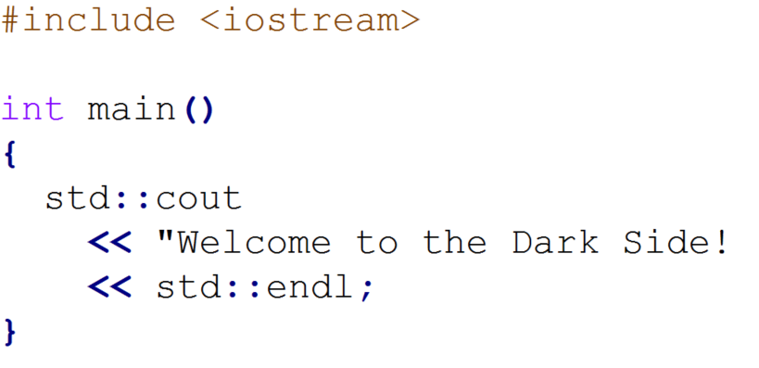
Programmierpraktikum C und C++

Slide 2

Programmierpraktikum C und C++
Organisatorisches
?
Welches neue Problem handeln wir uns damit ein?
!
Eine Person existiert jetzt mehrfach!

Slide 3
Zielsetzung
In diesem Praktikum wollen wir einige Besonderheiten der Sprachen C++ und C (für Microcontroller) kennenlernen.
Idee des Praktikums
Vorlesung vermittelt Konzepte
Übung vermittelt praktische Kenntnisse
Basisvoraussetzungen
Allgemeine Programmiererfahrung
Kenntnisse in Java

Slide 4
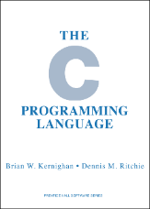
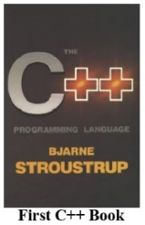


C, C++ und Java
FORTRAN I 1957
CPL 1963
Algol 1958/60/68
BCPL1967
Ken Thompson; erste Fassung von Unix
Erste höhere Programmiersprache – lebt bis heute!
B 1969
C 1972
The White Book von Kernighan & Ritchie
Simula 67
The C++ Programming Language von Bjarne Stroustroup
C++ 1980/85
ANSI C
1989
Smalltalk 1972
Java 1995
James Gosling, Bill Joy et al. @ SUN
Notes:
Links:
http://de.wikipedia.org/wiki/Geschichte_der_Programmiersprachen
Erstes Programm: 1842, Ada Lovelace für Analytical Engine von Charles Babbage
Simula 67
Klassenkonzept, um Parameterdschungel zu entgehen
BCPL
1967, MIT, Martin Richards, einfach zu erlernende Sprache/Pioniersprache
nur ein Typ: Wort -> muss interpretiert werden
neue Idee: Zwischen-/Objektcode
eingesetzt zur Implementierung von AmigaOS
B
1969, Ken Thompson, Dennis Ritchie
interpretierter Zwischencode
manche Programme lassen sich tatsächlich mit C-Compiler übersetzen (Traditional Mode)
C
Standards: C89/C90, C95, C99, C11
1969-1973: Dennis Ritchie, Entwicklung von Unix (neu implementiert in C im Jahr 1973)
1978: Kernighan and Ritchie (unsigned long/int, <stdio.h>)
1983-1989: Standardisierung durch ANSI; 1990: ISO
C++
Bjarne Stroustroup:
Simula 2 gut zu programmieren, jedoch nicht für hocheffizienten Code geeignet
BCPL: effizient, jedoch nicht für größere Projekte geeignet
C: weit verbreitet
Erweiterugen:
Klassenkonzept (Simula-67) -> C with Classes (ab 1983: C++)
1983: Überladen von Funktionen und Operatoren, Referenzen, Konstanten
1985: Mehrfachvererbung, abstrakte Klassen, statische/konstante Funktionen, protected
Erster Compiler: cfront generiert C++-Code
Seit C++11: foreach, automatische Typableitung (auto), Compilezeitchecks (static asserts)
Java
1991/1992, SUN, James Gosling et al.
Ursprünglicher Name: Oak (Eiche vor Goslings Fenster)

Slide 5

Zusammenhang zwischen C, C++ und Java
C "1.0" (1972)
C++ "1.0" (1980~85)
ANSI C/C89 (1989) "Programming Language C"
C95 (1995)
Java 1.0 (1996)
C99 (1999)
C++98 (1998)
C++03 (2003)
Java 1.5 (2004)
Java SE 6 (2006)
C11 (2011)
C++11 (2011)
Java SE 7 (2011)
C++14 (2014)
Java SE 8 (2014)
Notes:
C++98: erster internationaler Standard von C++
C-Standards: https://en.wikipedia.org/wiki/ANSI_C

Slide 6
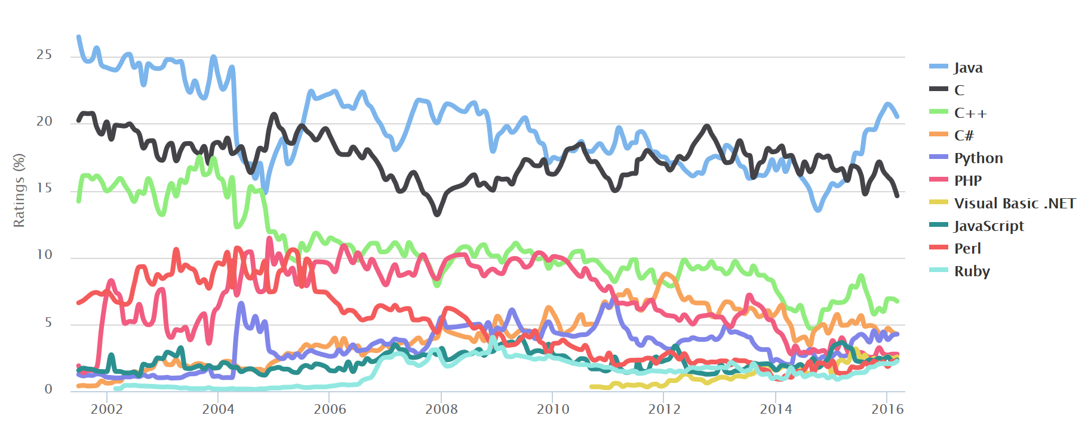
Wie wichtig sind C und C++? Der TIOBE-Index.
C++
Java
C
Mar 2016 | Mar 2015 | Language | Ratings | Change
1 | 2 | Java | 20.528% | +4.95%
2 | 1 | C | 14.600% | -2.04%
3 | 4 | C++ | 6.721% | +0.09%
4 | 5 | C# | 4.271% | -0.65%
http://www.tiobe.com/tiobe_index?page=index

Slide 7
Inhaltliche Struktur des Praktikums
Grundlagen
Projektstruktur, Kompiliervorgang, allgemeine Konzepte
Speicherverwaltung
Speicherbereiche in C++, Vergleich zu Java
Typische Fallstricke (denn davon gibt es reichlich!)
Objektorientierung
Besonderheiten von C++
Fortgeschrittene Themen
Templates (vergleichbar mit Generics in Java)
Funktionszeiger: in C von Anfang an, in Java erst seit 1.8!
Embedded C
Besonderheiten einer Hardwareplattform

Slide 8
Anwesenheit und Betreuung
Jeden Tag
09:00 – ca. 16:00 im Electronic Classroom (S3|21 1)
Anwesenheitspflicht
Ausnahmen persönlich genehmigen lassen (Klausur, Krankheit)
Wer mehr als 2 Kontrollen fehlt (egal wieso), darf leider nicht an der Klausur teilnehmen!
Anwesenheitsbescheinigung kann in folgende Jahre "mitgenommen" werden.
Ansprechpartner
Roland Kluge (Vorlesung, Übung, Moodle)
Laurenz Kamp (Übung, Moodle)
Philipp Joncyzk (Übung, Moodle)
Bitte aktiv Hilfe fordern während der Übung!

Slide 9
Regeln für den Electronic Classroom
Die Hardware ist brandneu (die Tische leider nicht ☹).
Es gelten von der Pooladministration klare Regeln. Bitte…
Kein Essen
Kein Trinken
Keine Kabel abmontieren / umstecken
Bei wiederholtem Verstoß kann ein Teilnehmer des Praktikums verwiesen werden

Slide 10
Klausur
Termin
Datum: 11. Oktober 2016
Uhrzeit: 16:15 - 17:45 (90min Bearbeitungszeit)
Raum: S1|01 A03+A04
Inhalt
Tag 1 – Tag 4: C++-Programmierung
Tag 5 – Tag 6: C-Programmierung für Microcontroller
Vorbereitung
Konzepte der Vorlesung verstehen
Übungen aus dem Praktikum selbstständig lösen
Zur Teilnahme erforderlich
amtlicher Lichtbildausweis
Klausuranmeldung (TUCaN!)
Einsicht am 24.+25.10.2016 geplant.
Tage 5 und 6 sind
NICHT klausurrelevant

Slide 11

Übungsmaterial
Virtuelle Maschine:
Downloadbereich: http://www.es.tu-darmstadt.de/studentftp/cppp/
User: cppp, PW:
User-PW in der VM: cppprak
Material
Vorlesung https://github.com/Echtzeitsysteme/tud-cpp-lecture
Übung https://github.com/Echtzeitsysteme/tud-cpp-exercises
Eigenes Projekt erstellen mit Git:
Einführung in Git: http://git-scm.com/book/de
Kostenfreie Git-Repositories auf https://github.com/
Siehe auch cheatsheet.pdf
Fachliche Fragen bitte IMMER im Moodle:
https://moodle.tu-darmstadt.de/course/view.php?id=6546

Slide 12
Übungsmaterial (II)
Übungsblätter (in https://github.com/Echtzeitsysteme/tud-cpp-exercises)
day1.pdf – C++-Grundlagen
day2.pdf – Speichermanagement in C++
day3.pdf – Objektorientierung
day4.pdf – Fortgeschrittene Themen
day5.pdf – Embedded C-Programmierung
elevator.pdf – Aufzugszenario aus der Vorlesung selber implementieren; gute Vorbereitung für die Klausur
cheatsheet.pdf - CodeLite, git, VirtualBox

Slide 13
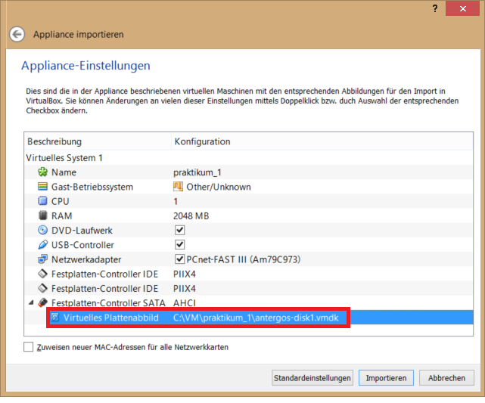
Demo: Virtuelle Maschine
Herunterladen der VM (URL, User, PW: siehe vorige Folie)
Importieren der Appliance praktikum2016_v5.ova WICHTIG (f. Pool):
Beim Importieren muss der Pfad für das Virtuelle Plattenabbild angepasst werden, sodass die VM in C:\vms liegt – ansonsten sprengt Ihr die Quota!
Die VM wird auf dem PC und nicht in eurem Profil gespeichert!
Genereller Hinweis: Ctrl (rechts) ist die Host-Taste der VM → Kann zu Problemen bei Tastenkürzeln führen.

Slide 14
Ein paar Worte zu Git
Bereitstellung der Vorlesungs- und Übungsunterlagen
Bereits auf der VM ausgecheckt, aber regelmäßiges Pullen sinnvoll!
Vorlesung https://github.com/Echtzeitsysteme/tud-cpp-lecture
Übung https://github.com/Echtzeitsysteme/tud-cpp-exercises
Wichtig: git kann nur "pullen", wenn keine versionierten Dateien verändert sind. → Separates Repo für eigenen Code erstellen.
SVN
Git
Lesen
svn update
git pull
Schreiben
svn commit
git commit
git push

Slide 15
Ergänzende Ressourcen

Slide 16
Literaturvorschläge
Bruce Eckel: Thinking in C++ (frei verfügbar http://mindview.net/Books/TICPP/ThinkingInCPP2e.html)
Mike Banahan: The C Book (frei verfügbar: http://publications.gbdirect.co.uk/c_book/ )
Scott Meyers: Effective C++ & More Effective C++
Helmut Schellong: Moderne C Programmierung [Springer] Ralf Schneeweiß: Moderne C++ Programmierung [Springer]
Jürgen Wolf: Grundkurs C [Galileo] & Grundkurs C++ [Galileo]
Bjarne Stroustrup: Einführung in die Programmierung mit C++
TU München: Grundkurs C/C++ http://www.ldv.ei.tum.de/lehre/programmierpraktikum-c/, http://www.ldv.ei.tum.de/lehre/grundkurs-c/
FH Regensburg: Programmieren 1 http://fbim.fh-regensburg.de/~sce39014/pg1/pg1-skript.pdf Heinz Tschabitscher: Einführung in C++ http://ladedu.com/cpp/zum_mitnehmen/cpp_einf.pdf
LearnCPP.com http://www.learncpp.com/
CProgramming.com http://www.cprogramming.com/
Kompakt und günstig

Slide 17
Alternative Veranstaltungen an der TU Darmstadt
20-00-0747-pr Modern C++ Programming (Blockpraktikum) https://www.informatik.tu-darmstadt.de/de/fachbereich/lehrbeauftragte-und-gastdozenten/modern-c-programming/
zuletzt 2014
18-ad-1020-vl Programmierung in der Automatisierungstechnik in C/C++ (V1+Ü1) http://www.rmr.tu-darmstadt.de/lehre_rmr/vorlesungen_rmr/wintersemester/programmierung_aut/index.de.jsp
starker Fokus auf Grundlagen

Slide 18
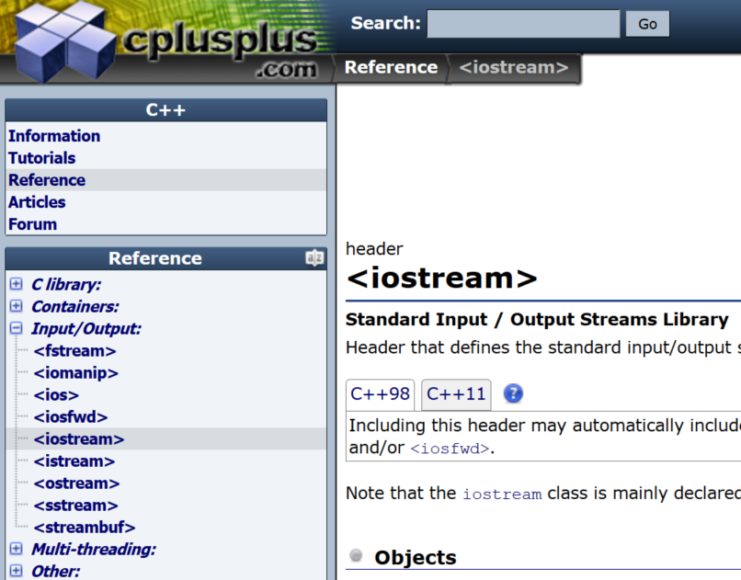
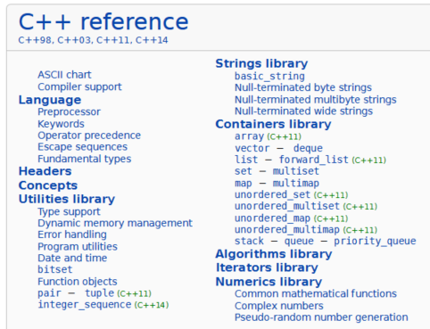
Online C++-Referenzen
Ausführliche Dokumentation von Standardbibliotheken
Erläuterung von Best Practices und Programmierkonzepten für C++
http://www.cplusplus.com/
http://en.cppreference.com/w/

Slide 19
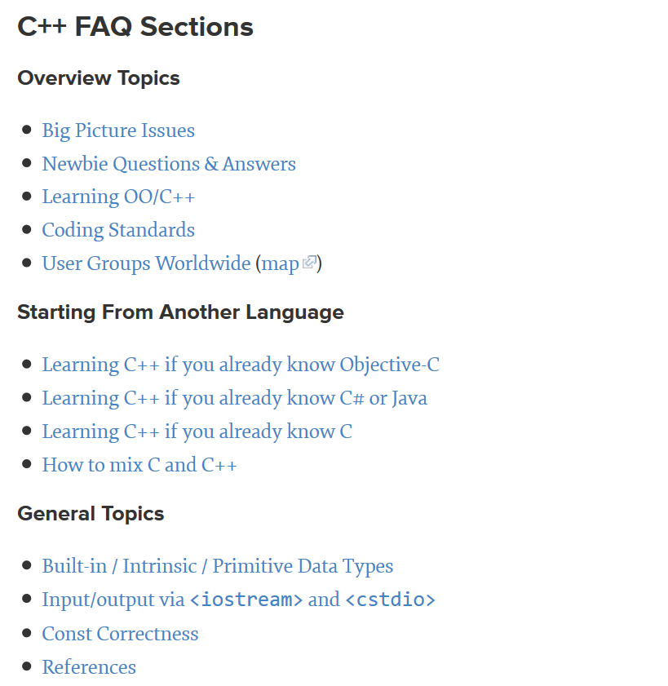
C++-FAQ (https://isocpp.org/wiki/faq/)
Learning C++ if you already know […] Java
Const Correctness,
Referenzen,…

Slide 20
Fragen?

Slide 21
Programmierpraktikum C und C++
Grundlagen

Slide 22
Laufendes Beispiel

Slide 23







Laufendes Beispiel: Aufzugsimulation
Aufzugstrategie legt Abarbeitungsreihenfolge fest
Person mit einem Ziel
Aufzug
Metriken/Optimierungsziele: Energie, Wartezeit, …
Gebäude mit Etagen

Slide 24
Laufendes Beispiel: Klassendiagramm
Klassendiagramm
Building
1..*
+floors
+elevator
1
+strategy
Floor
Elevator
1
ElevatorStrategy
+waitingPeople
Person
+containedPeople
EnergyMinimizingStrategy
WaitingTimeMinimizingStrategy
0..*
0..*
Legende
+ name:std::string
Building
ElevatorStrategy
Klasse und abstrakte Klasse
+waitingPeople
Person
Assoziation mit Rollenname und Multiplizität und std::string-Attribut von Person
Floor
0..*
+ name : String
ElevatorStrategy
EnergyMinimizingS.
Vererbung
Building
Floor
Aggregation
Notes:
ElevatorStrategy kann nicht instantiiert werden
Floor besitzt 0 oder mehr (0..*) wartende Personen (waitingPeople)+ von einer Person kann ich nicht zu ihrem Floor zurücknavigieren
EnergyMinimizingStrategy erbt von ElevatorStrategy
Floor ist ein Teil von Building – wenn eine Building-Instanz zerstört wird, müssen auch alle enthaltenen Floor-Instanzen zerstört werden

Slide 25
Projektstruktur

Slide 26
Projektstruktur
C++
Java
Aufteilung in Pakete entspricht Verzeichnisstruktur
.cpp
Jede Datei enthält (meistens nur) eine public Klasse
.hpp
.cpp
Methoden sind immer in Klassen enthalten
Building.hpp
Building.cpp
Building.java

Slide 27
Intermezzo
Wie implementiert man Funktionen in Java?
Hier seid Ihr gefragt! ☺
Ist es sinnvoll, die Paketstruktur an der Verzeichnisstruktur zu binden?
Darf man in Java mehrere Klassen in einer Datei implementieren?
Notes:
#1.
sieht man an dem Hilfskonstrukt "Utility Klassen" in Java.
Viel Boilerplate-Code, wenn man präzise implementiert (siehe Joshua Bloch)
privater Konstruktor mit "throw new UnsupportedOperationException()", finale Klasse,
#2. Ist es sinnvoll die Paketstruktur an der Verzeichnisstruktur zu binden?
Pro: Bessere Ordnung, leichte Orientierung Contra: Lange Paketnamen/-präfixe bewirken umständliche Navigation
#3. Darf man in Java mehrere Klassen in einer Datei implementieren? Ja, allerdings darf nur eine der äußeren Klassen public sein.

Slide 28
Projektstruktur
C++
Java
Implementierungsdateien mit Funktionen (nicht Methoden!) sind möglich und üblich
.cpp
Beliebige Verzeichnisstruktur - hat nichts mit Sichtbarkeit zu tun
Klassen werden in Header- und Implementierungsdatei getrennt
.hpp
.cpp
Mehrere Klassen können flexibel in Header/Implementierungsdateien kombiniert werden
Building.hpp
Building.cpp
Building.java

Slide 29
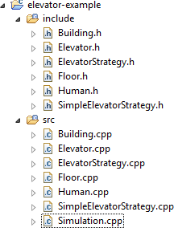
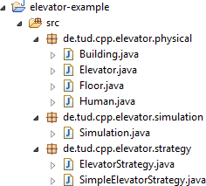
Projektstruktur
C++
Best Practice: Getrennte Ordner für Header und Implementierung
Java

Slide 30
Header und Implementierungs-Dateien
/*
* Part of the elevator simulation
* A Building is a container for
* Floors and the Elevator
*/
#ifndef BUILDING_HPP_
#define BUILDING_HPP_
#include <vector>
#include "Floor.hpp"
#include "Elevator.hpp"
class Building {
public:
Building(int numberOfFloors);
~Building();
void runSimulation();
private:
std::vector<Floor> floors;
Elevator elevator;
};
#endif /* BUILDING_HPP_ */
Kommentare wie in Java
/*..*/ mehrzeilig
// einzeilg
Include-Anweisungen wie Import-Befehle in Java:
<...> für Bibliotheken, "..." für eigenen Code
Deklaration der Klasse ist wie ein Interface in Java
Der Header enthält die nach "außen" sichtbare Schnittstelle einer Klasse

Slide 31
Header und Implementierungs-Dateien
#include <iostream>
#include "Building.hpp"
using std::cout;
using std::endl;
Building::Building(int numberOfFloors) :
floors(numberOfFloors, Floor()) {
cout << "Creating building with "
<< numberOfFloors << " floors."
<< endl;
}
Building::~Building() {
cout << "Destroying building." << endl;
}
void Building::runSimulation() {
cout << "Simulation running ..." << endl;
}
Header-Datei wird eingebunden
("exakte" Einfügung)
Using-Befehle sind wie statische Imports in Java (cout statt std::cout)
VORSICHT: Sollte stets hinter den #includes auftreten.
Methoden werden implementiert
(Details später)
Notes:
.. Hier ist die Impl-Datei

Slide 32

Kompilierung

Slide 33



Kompilierung in Java
javac Main.java Building.java
Virtuelle Maschine als Abstraktion der echten Plattform
Quellcode
Compiler
Abstraktion
Bytecode
JVM
Main.class Building.class
java Main.class
CPU
Plattformabhängigkeit
Coffee Cup: http://www.iconarchive.com/show/cristal-intense-icons-by-tatice/Java-icon.html

Slide 34

Kompilierung für C/C++ I
Präprozessor
Quellcode
main.cpp Building.cpp
Mod. Quellcode
Compiler
Abstraktion
main.cpp * Building.cpp *
00011
00100
00011
00100
00011
00100
main.o Building.o
Objektcode (*.o)
Plattformabhängigkeit

Slide 35

Kompilierung für C/C++ II
Objektdateien müssen untereinander und auch mit Bibliotheken verlinkt werden
Mod. Quellcode
Compiler
Compiler bearbeitet jede Datei getrennt
00011
00100
00011
00100
11100
10101
11000
00011
00100
Abstraktion
00011
00100
Linker
Objektcode
(*.o)
Bibliotheken (*.dll, *.a, *.so)
Maschinencode (main.exe, mylib.dll, mylib.a)
CPU
Plattformabhängigkeit

Slide 36
Statisches und dynamisches Linken
Statisches Linken
(Static Libraries und Shared Archives)
Dynamisches Linken
(Shared Objects und DLLs)
Bibliothek muss zur Linkzeit vorhanden sein.
"Kopie" der Bibliothek wird im Compilat (main.exe) abgelegt.
Unterschied zwischen SL und SA eher klein
→ Compilat ist "standalone", aber (oft wesentlich) größer als beim dynamischen Linken
Shared Objects müssen zur Linkzeit und zur Laufzeit vorhanden sein.
DLLs müssen nicht zur Linkzeit und nur beim konkreten Aufruf zur Laufzeit verfügbar sein.
→Compilat ist "minimal", braucht aber zur Laufzeit zusätzliche Abhängigkeiten

Slide 37
Was genau macht der Präprozessor?
Include Guard: schützt vor mehrmaligem Einbinden von Building.h (Alternative: #pragma once)
#ifndef BUILDING_HPP_
#define BUILDING_HPP_
#include <vector>
#include "Floor.hpp"
#include "Elevator.hpp"
class Building {
public:
Building(int numberOfFloors);
~Building();
void runSimulation();
private:
std::vector<Floor> floors;
Elevator elevator;
};
#endif /* BUILDING_HPP_ */
Dadurch können wir alle benötigten Header überall einbinden.
Funktionsweise:
#define-Konstanten auswerten (→ #if(n)def) und ersetzen
#include-Anweisungen durch Dateiinhalt ersetzen (rekursiv!)
Weitere Anwendungsfälle des Präprozessors:
DEBUG vs. NDEBUG/RELEASE
Betriebssystemerkennung (z.B. WIN32, UNIX)
Konstanten (in C)
https://en.wikipedia.org/wiki/Include_guard

Slide 38
Was passiert ohne Include Guards?
Vor dem Präprozessor
Nach dem Präprozessor
/* Building.hpp */
#include "Floor.hpp"
#include "Elevator.hpp"
class Building {};
/* Building.hpp */
// #include "Floor.h"
class Floor {};
// #include "Elevator.hpp"
// #include "Floor.hpp" (recursive)
class Floor {};
class Elevator {};
class Building {};
Konzept
/* Elevator.hpp */
#include "Floor.hpp"
class Elevator {};
One Definition Rule:
Jede Klasse/Methode/… darf höchstens einmal definitert werden
/* Floor.hpp */
class Floor {};
Die meisten Probleme beim Arbeiten mit C++ gehen auf Regelverletzungen zurück.
http://en.cppreference.com/w/cpp/language/definition#One_Definition_Rule
Notes:
Anders als bspw. in Ruby, wo Klassen wieder geöffnet werden können ("Reopening", siehe bspw. http://juixe.com/techknow/index.php/2007/01/17/reopening-ruby-classes-2/)

Slide 39
Intermezzo
Warum ist die Trennung in Header- und Implementierungsdateien hilfreich?
Warum ist die Trennung in Header- und Implementierungsdateien eine Fehlerquelle?
Notes:
#1. Trennung in Header- und Implementierungsdatei
Pro: Trennung von Interface und Implementierung. Bessere Übersichtlichkeit?
Contra: Manchmal ist eine Implementierung im Header aus technischen Gründen notwendig. Bei Veränderungen an der .h-Datei müssen alle abhängigen Dateien neu kompiliert werden (wg. #include)

Slide 40
Exkurs: Fortgeschrittene Verwendung des Präprozessors
(Do not) Try this at home! ☺
Schlüsselwort return neu definieren: #define return DoSomeStackCheckStuff; return
Auswertung von Ausdrücken zur Compile-Zeit: /* Force a compilation error if condition is true */ #define BUILD_BUG_ON(condition) ((void)sizeof(char[1 - 2*!!(condition)]))
Behandelt "return" als Konstante(!!), die mit "DoSomeStackCheckStuff; return" ersetzt werden
Im Linux-Kernel verwendet, um Asserts zur Compile-Zeit durchzuführen
Quelle: http://stackoverflow.com/questions/599365/what-is-your-favorite-c-programming-trick

Slide 41
Definition vs. Deklaration
Konzept
Grundlegendes Konzept in den meisten Programmiersprachen!
Deklaration
… gibt an, dass ein Element (z.B. Variable, Funktion, Klasse) existiert (→Größe im Speicher etc.) ohne ihm dabei einen konkreten Wert zuzuweisen.
Beispiele: int x; void myFunction(); class MyClass;
Definition
…belegt ein Element mit einem konkreten Wert
Je nach Element ist eine Redefinition möglich
Beispiele: x=3; void myFunction() {/* function def. */}; class MyClass {/* class def. */};
Deklaration und Definition können gleichzeitig geschehen
Wenn möglich, vorzuziehen!
Trennung erlaubt es aber, zyklische Abhängigkeiten aufzubrechen.
z.B. int x = 3; (Rest gleich wie bei Definition)
Praktisches Beispiel: http://www.cprogramming.com/declare_vs_define.html

Slide 42
Inlining und Code-Optimierung
inline zeigt an, dass statt eines Methoden-/Funktionsaufrufs direkt der Code an jeder Aufrufstelle eingefügt werden soll.
Heutzutage: Nur ein Hinweis an den Compiler – nicht "verpflichtend".
Heute nicht mehr notwendig, da der Compiler automatisch über Optimierungen entscheidet (Flags -O1, -O2, -O3, …)
class Floor {
public:
Floor(int number);
Floor(const Floor& floor);
~Floor();
inline int getNumber() const {
return number;
}
inline void setNumber(int n) {
number = n;
}
private:
int number;
};
Floor.hpp
https://en.wikipedia.org/wiki/Inline_function

Slide 43
class vs. struct vs. union
In C++ gibt es (mind.) drei Wege zur Impl. "komplexer Datentypen".
struct
Geerbt von C (→ µC-Teil), u.a. für Binärkompatibilität (z.B. <ctime>)
In C++: Konstruktor, Methoden und Vererbung möglich; Unterschied zu class: standardmäßig sind alle Member public
class
Standardmittel in C++
union [eher exotisch]
Spezialdatentyp, zur Speicherung "alternativer" Member; Belegung ist klar vom Kontext.
Höhere Effizienz durch gemeinsame Speichernutzung
struct RawVector3D {
int x;
int y;
int z;
};
RawVector3D myVec;
myVec.x = 5;
union ResultValue {
int exitCode;
bool flag;
};
ResultValue result1;
result1.exitCode = 3;
result1.flag = true;
https://blogs.mentor.com/colinwalls/blog/2014/06/02/struct-vs-class-in-c/
http://en.cppreference.com/w/cpp/language/union

Slide 44
Intermezzo
Wie ist es möglich, dass man erfolgreich kompilieren aber nicht linken kann?
Wozu braucht man einen Präprozessor?
Gibt es bei anderen Sprachen ebenfalls einen Präprozessor?
Welche Konsequenzen zieht eine Änderung an inline-Methoden (im Header) nach sich im Vergleich zu Änderungen in der .cpp-Datei?
Notes:
#2 - Wie ist es möglich, dass man erfolgreich kompilieren aber nicht linken kann?
* Header eine Bibliothek sind vorhanden, aber die eigentlich Bibliothek fehlt * Funktion im Header deklariert, aber es gibt keine cpp-/o-Datei, die eine Implementierung liefert * Es gibt mehr als eine Implementierung derselben Funktion (One Definition Rule verletzt, https://en.wikipedia.org/wiki/One_Definition_Rule)
#3 - Ist der Präprozessor wirklich "böse"? Wieso? Ist dies bei allen Sprachen der Fall?
Präprozessor = Codegenerator.
Gängiges Problem: Automatische Prozesse können sehr komplex werden und sind schwer zu debuggen (interagierende Regeln…)
Andere Sprachen:
- LaTeX: OK (eigene Makros in TeX/LaTeX: oft schwer zu debuggen)
- PHP ist ein Präprozessor.
- C+
- VB.Net
#4 – Änderungen im Header
Implementierungen im Header sind OK, wenn sie "klein" sind und sich nicht häufig ändern
Problem bei Änderungen im Header: Alle abhängigen Impl-Dateien müssen neu kompiliert werden.

Slide 45
Programmstart

Slide 46
Systemstart
main-Funktion in C++ entspricht main-Methode in Java.
Zwei Formen:
parameterlos
mit Kommandozeilenparametern (argv[0] enthält Pfad zum Programm)
#include "Building.hpp"
int main() {
Building building(3);
building.runSimulation();
}
Kein Rückgabewert (= return 0; = alle OK)
#include <iostream>
#include <cstdlib>
#include "Building.h"
int main(int argc, char **argv){
if (argc >= 2) {
unsigned int levels = std::atoi(argv[1]);
Building hbi(levels);
building.runSimulation();
}
}
Arrays

Slide 47
In C(++) ist die Reihenfolge wichtig!
Der C++-Compiler analysiert ganze dumm (dafür effizient) jede Datei von vorne nach hinten. (In Java: beliebige Reihenfolge)
Abilfe: Aufrufende Funktions ans Ende stellen (geht nicht immer) oder Funktion deklarieren.
int main() {
myFunction();
}
void myFunction() {}
// Declaration of myFunction
void myFunction();
int main() {
myFunction();
}
// Definition of myFunction
void myFunction() {}
Konzept
Funktionsprototyp

Slide 48
Unterschiede zwischen Java- und C/C++-Compiler
In Java:
Java-Code → Java-Bytecode (relativ ähnliche Struktur)
Sprachumfang von Java deutlich kleiner als C++
Keine Optimierungen – werden von der JVM zur Laufzeit durchgeführt
Auflösung externer Abhängigkeiten über Java Classpath
In C/C++:
C/C++-Code → Assembler-Code
Komplexere Transformation
(Oft) inklusive Linken
Auflösung von externen Abhängigkeiten über #include (Compile-Schritt) und statisches/dynamische Linken (Link-Schritt)
Zusätzliche Optimierungen zur Compile-Zeit
Notes:
Compact overviews:
https://stackoverflow.com/questions/318398/why-does-c-compilation-take-so-long
https://stackoverflow.com/questions/2095277/difference-bettwen-c-and-java-compilation-process

Slide 49
Weitere Konzepte in C++
Eine lose Übersicht…

Slide 50
Namenskonflikte vermeiden mit Namespaces
In Java: Packages/Ordnerstruktur
import und import static in Java
In C++: namespace{};, class{};, struct{};
using-Direktive zum Importieren
Standardnamensraum: namespace{} → ::sum(1,2);
int sum(int a, int b)
{ return a+b; }
namespace my_utils {
int sum(int a, int b)
{ return a+b; }
}
class MyUtils {
public:
int sum(int a, int b);
};
MyUtils::sum(int a, int b)
{ return a+b; }
int main1() {
sum(1,2);
my_utils::sum(1,2);
using my_utils::sum; // ERROR<-conflict
}
int main2() {
using my_utils::sum;
sum(1,2);
}
http://en.cppreference.com/w/cpp/language/namespace

Slide 51
Sichtbarkeitsmodifikatoren
Nur innerhalb einer class-Definition, für Attribute und Methoden (A+M)
bereichsweise, nicht attribute-/methodenweise
public: alle folgenden A+M sind unbegrenzt nutzbar
protected: alle folgende A+M sind nur in dieser und Unterklassen nutzbar
private: alle folgenden A+M sind nur in dieser Klasse nutzbar
friend f() erlaubt Funktion/Methode f() auf private A+M dieser Klasse
Anders als in Java: keine package-/default-Sichtbarkeit
via ::-Operator oder using können alle Funktionen und public-Methoden genutzt werden
N.B.: Auch in "Plain C" gibt es Sichtbarkeitsmodifikatoren (z.B. static für Funktionen → nur innerhalb der aktuellen Datei)

Slide 52
Strings in C++
In Java:
Quote-Literale werden zu java.lang.Strings
Beispiel:
System.out.println("Hello World".getClass()); // java.lang.String
In C++:
Quote-Literale werden zu C-Strings = char-Arrays
Beispiele:
const char *myString = "Hello World.";
std::string myString2 = std::string("Hello World.");
std::string myString3 = "Hello World"; // implicit constructor invocation

Slide 53
Standard-Bibliotheken in C++
ISO-genormte, stetig wachsende Standardbibliothek
Alle Komponenten im namespace std
Komponenten:
I/O (z.B. <iostream>, <sstream>)
Strings (z.B. <string>, <regex>)
Standard Template Library (STL)
Generische Datenstrukturen (z.B. <vector>, <array>, <list>, <priority_queue> )
Generische Algorithmen (z.B. <algorithm>, <iterator>, <functional> )
flexibel, erweiterbar, std::cout/std::cin
Mehr Details später.

Slide 54

Boost: "Brutschrank" für C++-Standardkomponenten
"...one of the most highly regarded and expertly designed C++ library projects in the world."
Herb Sutter, Andrei Alexandrescu, C++ Coding Standards
http://www.boost.org/
Array
Filesystem
Lambda
Odeint
Chrono
Function(al)
Math (advanced)
Smart Ptr
Date Time
Graph
MPI
System
Notes:
Odeint: library for solving initial-value problems

Slide 55
Operatorüberladung
In Java:
Operatoren in Sonderrolle, fest belegt ("Lehre aus Erfahrung mit C++")
fixe Präzendenz
Beispiel: ++, -- (Postfix) vor ++,--,+,-,~,! vor *,/,% vor …
In C++:
Operatoren als Syntactic Sugar und beliebig überschreibbar
fixe Präzedenz
a + b gleichwertig zu operator+(a,b) oder a.operator+(b)
Extrem wichtig: Zuweisungsoperator operator= (siehe später)
:: vor ++,-- (Postfix),(),[],.,-> vor ++,--,…
https://docs.oracle.com/javase/tutorial/java/nutsandbolts/operators.html
http://en.cppreference.com/w/cpp/language/operators
http://en.cppreference.com/w/cpp/language/operator_precedence

Slide 56
Exkurs: Casting
In Java:
Casts in Sonderrolle (Sprachfeature)
Nur Typecast: SpecialBuilding sb = (SpecialBuilding)b;
Laufzeitfehler bei Fehlschlag: java.lang.ClassCastException
In C++:
Casts als reguläre Funktionen, große Vielfalt und durch Bibliotheken erweiterbar
int i = (int) 3.4; C-Stil; beliebige Umwandlung ist möglich.
static_cast<int>(3.0) Umwandlung ohne Laufzeitcheck
dynamic_cast<SC*>() Umwandlung mit Laufzeitcheck
reinterpret_cast<C>(x) beliebige Umwandlung
const_cast<char*>() Constness entfernen
http://www.cplusplus.com/doc/tutorial/typecasting/

Slide 57
Iterierungskonzepte in C++
In Java:
for(int i = …; i < …; ++i){/*loop body*/}
while(/*condition*/){/*loop body*/}
{/*loop body*/} while(/*condition*/)
for(final String s : new String[]{"a", "b", "c"}){/*loop body*/} (seit Java 1.7)
Iterator<Object> iter = list.iterator(); while(iter.hasNext()){ Object o = iter.next(); }
z.B. um Elemente leicht überspringen zu können
In C++:
for(int i = …; i < …; ++i){}
while(/*condition*/){/*loop body*/}
{/*loop body*/} while(/*condition*/) (wie in Java),
std::foreach(v.begin(), v.end(), myFunction)
for (std::vector<int>::iterator iter = v.begin(); iter != v.end(); ++iter) {int x = *v;} (traditionell, STL-Stil)
for (int i : {1,2,3,4,5}) {/*...*/} (seit C++11)
STL: http://www.cplusplus.com/reference/algorithm/for_each/
C++11: http://en.cppreference.com/w/cpp/language/range-for

Slide 58
Konzepte und Konventionen sind in C++ wesentlich
Konzept
C++ "vertraut" dem Programmierer → "Alles" ist möglich.
Konventionen sind in C++ wesentlich, werden tw. mittels Schlüsselwörtern spezifiziert und vom Compiler überprüft:
void f() noexcept garantiert, das f keine Exceptions wirft.
Konzepte:
One-Definition Rule
Methoden/Klassen dürfen nur einmal def. werden.
Undefined Behavior (UB)
UB tritt ein, wenn Code auf eine nicht-spezifizierte Weise aufgerufen wird
Const Correctness
Schutz vor ungewollten Zustandsänderungen, vgl. final Variablen neuzuweisen in Java
https://en.wikipedia.org/wiki/One_Definition_Rule
https://isocpp.org/wiki/faq/const-correctness
Fortgeschritten: http://en.cppreference.com/w/cpp/concept

Slide 59
Undefined Behavior (UB)
Definition: Konstrukte mit UB lassen ein Programm bedeutungslos werden. Ein Compiler kann im Falle von UB mit Fehlermeldung abbrechen oder Code mit beliebigem Verhalten generieren.
Beispiele:
Dereferenzieren von null: int *nP = null; int x = *nP;
Division durch 0: int y = x/0;
Konstanten nach const_cast manipulieren:
Fehlendes return-Statement: int f {/*no return statement*/}
Zugriff auf unitialisierte Variablen: int b; int a = b + 1;
Warum wird UB überhaupt vom Compiler zugelassen?
Der Hauptgrund dürfte Performancesteigerung und Resourcenminimierung sein (z.B. kein 0-Check beim Dividieren).
http://en.cppreference.com/w/cpp/language/ub
http://blog.regehr.org/archives/213

Slide 60
Programmierpraktikum C und C++
Speicherverwaltung und Lebenszyklus

Slide 61

Wo leben meine Daten? … und wie lange?
Stack und Heap

Slide 62
Speicherbereiche in C++
In C++ spielt die Speicherverwaltung eine wesentlich größere Rolle als in Java
Vier wesentliche Speicherbereiche
Programmspeicher Enthält den binären Programmcode (+ evtl. Debugging-Symbole); normalerweise read-only.
Globaler Speicher Enthält die globalen Variablen und Konstanten; für uns hier nicht so wichtig.
Heap-Speicher (aka. dynamischer Speicher) Frei verwendbar; Benutzer übernimmt Speichermanagement.
Stack-Speicher (aka. statischer Speicher) Verwendung für lokale Variablen; Speicherverwaltung durch Compiler.

Slide 63
Stack vs. Heap
Stack
Heap
Begrenzte Größe (lokale Variablen, Rücksprungadresse)
Speicherbelegung und –freigabe durch den Compiler
Speicherverwaltung: last-in first-out
→ sehr effizient, statisch
Typischerweise wesentlich größer als Stack
Speicherverwaltung: manuell, durch "Benutzer" (new, delete)
→ groß aber teuer (Laufzeit)

Slide 64
Intermezzo
Wieso braucht man überhaupt Speicher auf dem Heap, wenn der Stack die Speicherverwaltung übernimmt und auch noch so viel effizienter ist?
Notes:
Stack existiert nur über Funktionsaufruf hinweg -> Kommunikation über Kopieroperationen
Heap hält Daten beliebig lange
Heap ist beliebig groß

Slide 65
Variablen und Zeiger: Was ist eine Variable?
Eine Variable entspricht intern einer Speicheradresse mit einer Menge von Speicherstellen
Der Typ einer Variable bestimmt die Größe des reservierten Speicherplatzes und die Interpretation der enthaltenen Daten
4 Byte im 32-Bit-Format
8 Byte im 64-Bit-Format
Typ
Name
Wert
double
d
2.718281
int
i
3420
2137
2268
Typ legt Länge fest
Adresse
…
…
int main() {
std::cout <<
sizeof(double)
<< std::endl;
} // Try it!
.
.
.
2
1
3
7
2
1
3
8
.
.
.
.
.
.
2
2
6
7
2
2
6
8
2
2
6
9
2
2
7
0
2
2
7
1
2
2
7
2
.
.
.

Slide 66
Variablen und Zeiger: Was ist ein Zeiger?
Ein Zeiger (Pointer) ist eine Variable, deren Inhalt als die Speicheradresse einer anderen Variable interpretiert wird
Der Typ eines Zeigers legt fest, auf welchen Typ von Variable "gezeigt" wird
Variable
+variable
1
pointsTo
Pointer
Name
Wert (interpretiert als Adresse)
Typ
Name
Wert
short*
iP
2267
short
b
10
2158
2267
short
c
20
2270
short *iP = &b
short b
short c
4 Byte im 32-Bit-Format
8 Byte im 64-Bit-Format
2267
10
20
.
.
.
2
1
5
7
2
1
5
8
2
1
5
9
2
1
6
0
2
1
6
1
2
1
6
2
.
.
.
.
.
.
2
2
6
7
2
2
6
8
2
2
6
9
2
2
7
0
2
2
7
1
2
2
7
2
.
.
.

Slide 67
Variablen und Zeiger: Syntax
Deklaration eines Zeigers vom Typ int* (Zeiger auf int; hat strengenommen keinen Wert)
int i = 42;
int *iP;
iP = &i;
int j = *iP;
int *jP = iP;
Definition eines Zeigers vom Typ int* durch Zuweisung einer Adresse (Referenzierung)
Dereferenzierung eines Zeigers, um den Inhalt zu erhalten
Ohne Dereferenzierung bekommt man den Wert des Zeigers (= die gespeicherte Adresse).
Notes:
Default-Initialisierung ist bei gcc netterweise 0 und gibt die Warnung "uninitialized"

Slide 68
Intermezzo: Pointer und Variablen
Typ
Name
Wert (interpretiert als Adresse)
Typ
Name
Wert
int*
iP
2268
int
i
10
2158
2268
int *iP
int i
2268
10
.
.
.
2
1
5
7
2
1
5
8
2
1
5
9
2
1
6
0
2
1
6
1
2
1
6
2
.
.
.
.
.
.
2
2
6
7
2
2
6
8
2
2
6
9
2
2
7
0
2
2
7
1
2
2
7
2
.
.
.
std::cout << i << std::endl;
std::cout << iP << std::endl;
std::cout << &i << std::endl;
std::cout << *iP << std::endl;
std::cout << &iP << std::endl;
10
2268
2268
10
2158

Slide 69
Der Null-Pointer
Der Null-Pointer wird verwendet, um anzuzeigen, dass ein Pointer noch keinen definierten Wert hat.
C: int *i = 0; int *j = 0x0;
C90 #include <stddef.h> int *k = NULL;
C++ #include <cstddef> int *k = NULL;
C++11 int *m = nullptr;
0x0
NULL
nullptr
Wie <stddef.h>, aber mit Namespaces
https://en.wikipedia.org/Null_pointer

Slide 70
int main(int argc, char** argv)
Was passiert beim Aufruf a.exe f.txt?
Strings (in C) sind Folgen von char (mit "\0" abgeschlossen)
char **argv
char *argv[0] / char *argv[1]
char argv[0][0]
char argv[1][0]
2264
2279
2289
a
.
e
x
e
\0
f
.
t
x
t
\0
.
.
.
2
1
5
7
2
1
5
8
2
1
5
9
2
1
6
0
2
1
6
1
2
1
6
2
2
2
6
4
2
2
6
5
2
2
6
6
2
2
6
7
2
2
6
8
2
2
6
9
2
2
7
0
2
2
7
1
2
2
7
9
2
2
8
0
2
2
8
1
2
2
8
2
2
2
8
3
2
2
8
4
2
2
8
9
2
2
9
0
2
2
9
1
2
2
9
2
2
2
9
3
2
2
9
4
cout << argv << endl;
cout << argv[0] << endl;
cout << argv[1] << endl;
cout << (void *)argv[0] << endl
2264
a.exe 2279
f.txt 2289
2279
Spezieller operator<< für char*
void* = "Generischer" Pointer

Slide 71
Arrays
In Java:
Eingebautes Sprachfeature mit speziellem operator[], und length-Attribut
Zusammenhängender Speicher (enthält Werte (int,…) oder Referenzen)
Beispiel: int[] x = {1, 1, 2, 3, 5, 8}; int x2 = x[2]; int len = x.length; // 6
In C++:
Syntactic Sugar: Array = Pointer auf zusammenhängenden Speicherbereich
Problem: Längeninformation werden nicht explizit gespeichert (→ s. Übung)
Beispiel: int* myArray = {1, 1, 2, 3, 5, 8}; int x2 = myArray[2];
http://www.cplusplus.com/doc/tutorial/arrays/

Slide 72
Zusammenfassung: Variablentypen
Werttypen (enden weder auf &,*,[])
Variablen mit Werttyp repräsentieren konkrete Werte/Objekte
z.B. int x = 3; Building b = Building(3);
Referenztypen (enden auf &)
Variable mit Typ X& ist ein Alias für ein Objekt vom Typ X.
z.B. int x = 1; int &y = x;
Pointer-Typen (enden auf *)
Variable mit Typ X* verweist auf eine Speicherstelle, die einen X-Wert/-Objekt enthält.
z.B. int *x = new int(3);
Array-Typen (enden auf [])
Variable mit Typ X[] verweist auf ein Array, dessen Elemente den Typ X haben, und ist Syntactic Sugar für den Typn X*.
z.B. int[] x = {1,1,2,3,5};

Slide 73
Zusammenfassung: Zuweisung
Was passiert bei der Zuweisung zwischen verschiedenen Variablentypen?

Slide 74
Intermezzo
Wann braucht man wirklich Zeiger?
Wieso kann man nicht einfach nur normale Variablen verwenden?
Notes:
Vereinfacht die Übergabe an Funktionen
Speicherplatzreduktion
In Java: Übergabe per Reference

Slide 75
ConsT Correctness
Konzept

Slide 76
const-Korrektheit (Const Correctness)
Ein Programm ist const-korrekt, wenn unveränderliche (d.h. als unverändlich gemeinte) Objekte durch das Programm auch nicht verändert werden.
Wird in C++ durch das Schlüsselwort const (für Typen und Funktionen) sichergestellt.
const int und int entsprechen zur Compile-Zeit verschiedenen Typen, zur Laufzeit jedoch wird kein Unterschied gemacht
https://isocpp.org/wiki/faq/const-correctness

Slide 77
Unveränderlichkeit - const
Zeiger auf Konstante
vs.
Unveränderlicher Zeiger
int i = 42;
const int *iP;
iP = &i; ✔
(*iP)++; ✘
Einmalige, sofortige Definition
int i;
int j = 7;
int *const jP = &j;
(*jP)++; ✔
jP = &i; ✘
Unveränderlicher Zeiger auf Konstante:
!
int i = 42; const int *const iP = &i;
Eselsbrücke:
- const bezieht sich immer auf das "Nächstliegende".
- Lese von rechts nach links.

Slide 78
Was ist eine C++-Referenz?
Eine Referenz ist ein Alias auf eine Variable
Sie braucht nicht zwangsweise eigenen Speicher (bspw. innerhalb einer Funktion)
Sie verhält sich wie(!) ein const-Pointer.
C++-Referenzen entsprechen in etwa final-Variablen in Java
Im Gegensatz zu Java: Zuweisungen bei C++-Referenzen möglich (Aktualisierung der referenzierten Speicherstelle)
int i = 42;
int *const iP = &i;
(*iP)++;
const int *const iP = &i;
cout << *iP << endl;
int i = 42;
int &iR = i;
iR++;
const int &iR = i;
cout << iR << endl;
Syntax wie für Variablen

Slide 79
Beispiel: Asterisk und Ampersand
operator*
int &iR int i
int *iP
operator&
2268
10
2
1
5
8
.
.
.
2
2
6
8
 | Asterisk (*) | Ampersand (&)
Typ | int *iP = 2268; | int &iR = i;
Operator | // operator* if(*iP == 10){}; | // operator& if(&i == iP){};

Slide 80
const bei Objekten
class Building {
public:
Building(int numberOfFloors);
~Building();
void printFloorPlan() const;
private:
std::vector<Floor> floors;
Elevator elevator;
};
Verändert den Zustand des Objekts nicht (Read-only-Zugriff)
building darf nicht verändert werden
void iDoNotChangeAnything(const Building &building) {
building.printFloorPlan();
}
Es dürfen nur const Methoden auf building aufgerufen werden

Slide 81
const Overloading
Überladung von Methoden anhand von const ist möglich
Typischerweise ähnliche oder identische Implementierung
class Building {
public:
std::vector<Floor> &getFloors() { return floors;};
const std::vector<Floor> &getFloors() const { return floors;};
private:
std::vector<Floor> floors;
};
int main() {
const Building b{};
const std::vector<Floor> &fs = b.getFloors();
const Floor &f = b.getFloors().at(1);
}
Auch die Elemente des Vektors sind const!

Slide 82
Intermezzo: const
const int numFloors; const Elevator &elevator;
Unveränderliches Attribut (-> Initialisierungsliste nötig!).
static const int MAX_FLOOR_COUNT = 3;
Konstante (innerhalb oder außerhalb einer Klasse)
const Elevator &Building::getElevator() const;
Methode, die eine unveränderliche Elevator-Instanz liefert (1. const) und die umgebende Klasse Building nicht verändert (2. const).
void readPerson(const Person *const person);
Funktionsparameter person als Pointer, der nicht neu zugewiesen werden kann (also kein person = new Person(), 2. const) und dessen Objekt nicht verändert werden kann (1. const).

Slide 83
Intermezzo
Wieso soll ich konsequent const verwenden?
Wann soll ich const verwenden und wann nicht?
Was ist der Unterschied zu final in Java? Was ist der Unterschied zwischen int* iP und int *iP
und
int * iP
?
Notes:
Vermeidet Programmierfehler (Überschreiben von Funktionsparametern…)
Macht Absicht des Programmierers klar -> Dokumentation
Kann ich einer bestimmten Funktion gefahrlos mein Objekt übergeben und weiß, dass es nicht verändert wird?
Java Keine neue Zuweisung möglich, Manipulationen am Zustand sind möglich.
Position des *:
Kein syntaktischer Unterschied, jedoch bindet der * in folgendem Code nur an die erste Variable; die weiteren Variablen sind vom Typ int. int *iP1, iP2, iP3;

Slide 84
Zusammenfassung: Vorteile von const?
Compiler kann automatisch die Absichten des Programmierers statisch durchsetzen (es gibt einen guten Grund wieso etwas const sein soll!)
Compiler kann viele Optimierungen durchführen mit dem Wissen darüber, was const ist und was nicht
Absicht des Programms wird für den Leser "expliziter".
Wird für Objekte und Methoden sinnvoll verallgemeinert

Slide 85
Intermezzo: * und &
Weil es so wichtig ist, noch einmal: Asterisk (*) und Ampersand (&) können je nach Auftrittsort unterschiedliche Bedeutungen haben.
Welche Bedeutung kann der Asterisk (*) im Code annehmen?
Welche Bedeutung kann das Ampersand (&) im Code annehmen?
Notes:
Asterisk: (i) Als Teil des Typs bei Pointern, (ii) Als Dereferenzierungsoperator
Ampersand: (i) Als Teil des Typs bei Referenzen, (ii) Als Adressoperator

Slide 86

Auf- und Abbauen von Objekten
(Kopier-)Konstruktor, Zuweisung und Destruktor

Slide 87
Konstruktor, Destruktor und Copy-Konstruktor
class Floor {
public:
Floor(int number);
~Floor();
Floor(const Floor &floor);
private:
const std::string label;
const int number;
};
Floor::Floor(
std::string label, int number):
label(label), number(number) { cout << "Creating floor"
<< number << "]" << endl;
}
Floor::Floor(const Floor &floor):
label(floor.label), number(floor.number+1) { cout << "Copying floor"
<< floor.number << "]" << endl;
}
Floor::~Floor() {
cout << "Destroying floor ["
<< number << "]" << endl;
}
Konstruktor mit Initialisierungsliste (Reihenfolge beachten!)
Copy-Konstruktor
Destruktor

Slide 88
Initialisierungslisten
Initialisierungslisten haben mit C++11 eine zweite Bedeutung erhalten: Mittels Array-ähnlicher Syntax können jetzt Datenstrukturen leichter initialisiert werden.
Klassisch: Pflicht bei const-Attributen und Referenzen im Konstruktor
Floor::Floor(std::string label, int number): label(label), number(number) {}
In C++11: {} als Syntactic Sugar std::initializer_list
vereinfachte Initialisierung von Vektoren etc.
std::vector<int> v = std::vector<int>({7, 5, 16, 8});
std::vector<int> v = {7, 5, 16, 8};
implizierter Konstruktoraufruf
Klassisch: http://en.cppreference.com/w/cpp/language/initializer_list
std::initializer_list: http://en.cppreference.com/w/cpp/utility/initializer_list

Slide 89
Delegating Constructors (C++11)
In Java:
kann innerhalb eines Konstruktors an einen anderen Konstruktor delegieren (bspw. Default-Werte übergeben)
public Floor() { this("default", 1);}
In C++:
vor C++11: kann/muss Basisklassen initialisieren
Class(): Base("default") {}
Kann aber nicht an Konstruktoren der eigenen Klasse delegieren.
seit C++11: Konstruktoraufruf auf eigene Klasse
Floor() : Floor("default", 1) {}
http://en.cppreference.com/w/cpp/language/initializer_list#Delegating_constructor
Praktisch: http://www.learncpp.com/cpp-tutorial/b-5-delegating-constructors/

Slide 90
Parameterübergabe bei Methodenaufrufen
Parameter werden in C++ immer per Wert übergeben (Call by Value)
void iUseACopy(Floor floor){
cout << "This is floor ["
<< floor.getNumber()
<< "]" << endl;
}
int main() {
Floor floor(0);
iWorkOnACopy(floor);
}
Creating floor [0]
Copying floor [0]
This is floor [1]
Destroying floor [1]
Destroying floor [0]
Copy-Konstruktor wird bei der Übergabe aufgerufen, um das Objekt zu kopieren!
Objekt wird automatisch zerstört wenn iUseACopy zu main zurückkehrt…

Slide 91
Parameterübergabe bei Methodenaufrufen (I)
Kopieren bei der Übergabe ist oft nicht gewollt. Lösungsmöglichkeiten:
(1) Übergabe "per Referenz" (Call by Reference)
void iUseAReference( Floor &floor) {
cout << "This is floor ["
<< floor.getNumber()
<< "]"
<< endl;
}
int main() {
Floor floor(0);
iUseAReference(floor);
}
Es wird keine Kopie des Objekts angelegt
Creating floor [0]
This is floor [0]
Destroying floor [0]
!
iUseAReference kann aber das Objekt beliebig verändern!

Slide 92
Parameterübergabe bei Methodenaufrufen (II)
Kopieren bei der Übergabe ist oft nicht gewollt. Lösungsmöglichkeiten:
(2) Übergabe per const Referenz
void iUseAConstReference( const Floor &floor){
cout << "This is floor ["
<< floor.getNumber()
<< "]"
<< endl;
}
int main() {
Floor floor(0);
iUseAConstReference(floor);
}
Creating floor [0]
This is floor [0]
Destroying floor [0]
!
Dies sollte grundsätzlich die Default-Übergabestrategie sein.

Slide 93
Parameterübergabe bei Methodenaufrufen (III)
Kopieren bei der Übergabe ist oft nicht gewollt. Lösungsmöglichkeiten:
(3) Übergabe per Zeiger
Äquivalent zu (*floor).getNumber()
void iUseAPointer( Floor *floor){
cout << "This is floor ["
<< floor->getNumber()
<< "]"
<< endl;
}
int main() {
Floor floor(0);
iUseAPointer(&floor);
}
Creating floor [0]
This is floor [0]
Destroying floor [0]

Slide 94
Intermezzo
Wieso ist die Übergabe per const& ein sinnvoller Default?
Wann ist die Übergabe per const& nicht möglich?
Wieso soll (sogar in vielen Fällen muss) man die Initialisierungsliste verwenden?
Notes:
#1 Sinnvoll:
Designabsicht ist klar -> "Const Correctness"
vermeidet Programmierfehler
#2 Nicht möglich:
- erlaube NULL als Parameterwert (nicht möglich bei Referenzen)
- Manipulation am Objekt gewünscht
#3 Initialisierungsliste:
MUSS bei
- Elternklasse mit Nicht-Defaultkonstruktor
- Referenzen, Konstanten können nur dort initialisiert werden

Slide 95
Assignment-Operator (I)
Neben dem Kopierkonstruktor gibt es auch noch eine andere Art, den Zustand eines Objektes zu übertragen: den Assignment-Operator
class EnergyMinimizingStrategy {
public:
EnergyMinimizingStrategy() {
std::cout << "Constructor called" << std::endl;
}
EnergyMinimizingStrategy(const EnergyMinimizingStrategy &a) {
std::cout << "Copy constructor called" << std::endl;
}
void operator=(const EnergyMinimizingStrategy &a) {
std::cout << "operator= called" << std::endl;
}
};
!
Copy-Konstruktor überträgt Zustand beim Initialisieren Assignment-Operator überträgt Zustand nach dem Initialisieren

Slide 96
Assignment-Operator (II)
Vergleich mit Java
Assignment-Operator kann in Java nicht überschrieben/angepasst werden.
Java-Primitive (int, double,…): Wertzuweisung
int x = 1;
int y = x;
++y // Only y is modified
Java-Objekte: Referenzzuweisung/Aliasing
Floor x = new Floor();
Floor y = x; // Aliasing
y.setLevel(3); // x and y are modified

Slide 97
Rule of Three (I)
Konzept
Implementiert man Copy-Konstruktor, Assignment-Operator oder Destruktor, muss man vermutlich auch die anderen Beiden implementieren.
#include <fstream>
class AccessController {
public:
AccessController() {
logFile.open("logfile.txt"); } // No copy constructor
// No assignment operator
~AccessController() {
logFile.close();
}
private:
std::ofstream logFile;
};
Default Copy-Konstruktor kopiert logFile.
Aber: std::ostream hat keinen Kopierkonstruktor!

Slide 98
Rule of Three (II)
Konzept
Implementiert man Copy-Konstruktor, Assignment-Operator oder Destruktor, muss man vermutlich auch die anderen Beiden implementieren.
Der Compiler generiert einen der drei bei Bedarf automatisch, indem Felder 1:1 kopiert werden (evtl. mittels "rekursivem" Copy-Konstruktor).
Wenn ich Ressourcen (Speicher, File Handle,…) in einem Konstruktor akquiriere, möchte ich sie auch im Destruktor freigeben.
Verwende ich einen eigenen Copy-Konstruktor und einen generierten Assignment-Operator, kann es zu inkonsistenten Verhalten kommen.

Slide 99
Compiler-generierte Methoden (I)
Der C++-Compiler ("automagically") generiert automatisch eine Reihe von Methoden, falls sie nicht vorhanden (=deklariert) sind, z.B.:
Default-Konstruktor MyClass() (←wie in Java!)
Copy-Konstruktor MyClass(const MyClass &a)
Assignment-Operator void operator=(const MyClass &a)
Destruktor ~MyClass()
Initialisierungsliste → Default-Konstruktoren für Felder
Man kann auch die Generierung unterbinden
vor C++11:
void operator=(Elevator &); // WITHOUT implementation
seit C++11:
void operator=(Elevator &) = delete;

Slide 100
Compiler-generierte Methoden (II)
In Java (Beispiel)
Jede Klasse erbt (indirekt) von java.lang.Object public class Elevator {} wird zu durch Compiler zu public class Elevator extends Object {}
Namensraum java.lang.* wird automatisch eingebunden.

Slide 101

Stolperfallen bei der Speicherverwaltung
Hängende Zeiger und Speicherlecks
http://static.tvtropes.org/pmwiki/pub/images/Bear_Trap_7423.jpg

Slide 102
Hängende Zeiger Referenzen auf gelöschte Objekte zurückgeben
Floor &makeNextFloor(const Floor &floor){
Floor next = Floor(floor);
cout << "Making next floor ["
<< next.getNumber()
<< "]" << endl;
return next;
}
int main() {
Floor floor(0);
Floor &next = makeNextFloor(floor);
cout << "Next floor is floor ["
<< next.getNumber()
<< "]" << endl;
}
Creating floor [0]
Copying floor [0]
Making next floor[1]
Destroying floor [1]
Next floor is floor [1]
Destroying floor [0]
Hier wird eine Referenz auf eine lokale Variable zurückgegeben!
g++ ist gnädig und lässt das mit einer Warnung durchgehen. Ist trotzdem sehr schlechter Programmierstil!

Slide 103
Rückgabe von Objekten durch Kopieren
Creating floor [0]
Copying floor [0]
Made next floor [1]
Copying floor [1]
Destroying floor [1]
Next floor is floor [2]
Destroying floor [2]
Destroying floor [0]
Floor makeNextFloor(const Floor &floor){
Floor next = Floor(floor);
Cout << "Made next floor ["
<< next.getNumber()
<< "]"
<< endl;
return next;
}
int main() {
Floor floor(0);
Floor nextFloor = makeNextFloor(floor);
cout << "Next floor is floor ["
<< nextFloor.getNumber()
<< "]"
<< endl;
}
Erwartet
Creating floor [0]
Copying floor [0]
Made next floor [1]
Next floor is floor [1]
Destroying floor [1]
Destroying floor [0]
Tatsächlich
Compiler erkennt, wann Kopien vermieden werden können

Slide 104
Copy Elision
Konzept
class EnergyMinimizingStrategy {
public:
EnergyMinimizingStrategy() {
cout << "Constructor called" << endl;
}
EnergyMinimizingStrategy(const EnergyMinimizingStrategy &a) {
cout << "Copy constructor called" << endl;
}
inline void operator=( const EnergyMinimizingStrategy &a) {
cout << "operator= called" << endl;
}
}; int main() { /*1.*/ EnergyMinimizingStrategy a; /*2.*/ EnergyMinimizingStrategy c = a;
/*3.*/ EnergyMinimizingStrategy b(a);
/*4.*/ b = a;
/*5.*/ EnergyMinimizingStrategy d = EnergyMinimizingStrategy();
}
Ausgabe: Constructor called Copy constructor called Copy constructor called
operator= called
Constructor called
1
2
3
4
5
Mit –fno-elide-constructors wird tatsächlich kopiert.
Zu erwarten ist, dass bei (5.) zunächst ein Objekt mittels Default-Konstruktor angelegt und dann mittels operator= überschrieben wird – C++ ist da schlauer ☺.
https://en.wikipedia.org/wiki/Copy_elision

Slide 105
Rückgabe von Objekten auf dem Heap
Floor* makeNextFloor(const Floor &floor){
Floor *next = new Floor(floor);
cout << "Made next floor ["
<< next->getNumber() << "]"
<< endl;
return next;
}
int main() {
Floor floor(0);
Floor *nextFloor = makeNextFloor(floor);
cout << "Next floor is floor ["
<< nextFloor->getNumber()
<< "]" << endl;
}
Creating floor [0]
Copying floor [0]
Made next floor [1]
Next floor is floor [1]
Destroying floor [0]
?
Dieses Programm enthält einen Fehler! Wer sieht ihn?

Slide 106
Rückgabe von Objekten auf dem Heap
Floor* makeNextFloor(const Floor &floor){
Floor *next = new Floor(floor);
cout << "Made next floor ["
<< next->getNumber() << "]"
<< endl;
return next;
}
int main() {
Floor floor(0);
Floor *nextFloor=makeNextFloor(floor);
cout << "Next floor is floor ["
<< nextFloor->getNumber()
<< "]" << endl;
delete nextFloor;
}
Creating floor [0]
Copying floor [0]
Made next floor [1]
Next floor is floor [1]
Destroying floor [1]
Destroying floor [0]

Slide 107
Hängende Zeiger Frühzeitige Zerstörung von Objekten
int main() {
Floor *floor = new Floor(0);
Floor &refToFloor = *floor;
delete floor;
cout << "Dangling reference to floor ["
<< refToFloor.getNumber()
<< "]" << endl;
}
Creating floor [0]
Destroying floor [0]
Dangling reference to floor:
[5444032]
!
Extrem gefährlich!

Slide 108
Hängende Zeiger Nochmalige Zerstörung von Objekten
int main() {
Floor *floor = new Floor(0);
delete floor;
delete floor;
}
Creating floor [0]
Destroying floor [0]
Destroying floor [5903232]
Extrem gefährlich!
int main() {
Floor *floor = new Floor(0);
delete floor;
floor = nullptr;
delete floor;
}
Creating floor [0]
Destroying floor [1]
Nach dem Löschen immer auf nullptr setzen!

Slide 109
Speicherlecks
int main() {
Floor *floor = new Floor(0);
Floor *otherFloor = new Floor(1);
floor = otherFloor; otherFloor = floor;
delete floor;
delete otherFloor;
}
Creating floor [0]
Creating floor [1]
Destroying floor [1]
Destroying floor [5706624]
//->floor [0]
//->floor [0]
Es ist nicht mehr möglich, floor [0] freizugeben! Dies wird als ein Speicherleck bezeichnet.
?
Was wird hier gelöscht?

Slide 110
Verantwortlichkeitsprobleme bei Zeigern
int f(const Floor &floor) {
// (1) Am I sure that floor is not
// already a dangling reference?
// Use floor in some way
// (2) Is floor on the heap?
// (3) Am I supposed to delete it or not?
// (4) If yes, how about all other references
to floor from other objects?
How do these objects know that floor is now destroyed?
}
int g() {
Floor *floorOnHeap = new Floor(0);
Floor floorOnStack(1);
// How do I signalise that floorOnHeap/floorOnStack should (not)
be deleted? Or that I want to give up "ownership" of floorOnHeap
(it should be deleted)?
f(*floorOnHeap);
f(floorOnStack);
// I might still want to use floorOnHeap here!
}
Saubere Speicherverwaltung im Allgemeinen nur mit vielen Konventionen möglich. Fremdbibliotheken können aber andere Konventionen verlangen.
Wie können wir (1) – (3) klären und vor allem (4) immer garantieren?

Slide 111
Aliasing bei klassischen Zeigern
Person *Eve = new Person();
Person *Alice = Eve;
Objekt auf dem Heap
"Rohzeiger" (raw pointer)
Eve
:Person
Alice
Die Person darf nur zerstört werden, wenn es keine Zeiger mehr gibt!

Slide 112
Intermezzo
Wie könnte man das Problem lösen? Wir müssen ja irgendwie entscheiden wann ein Objekt gelöscht werden darf …

Slide 113
Mit std::shared_ptr
std::shared_ptr<Person> Eve(new Person());
std::shared_ptr<Person> Alice = Eve;
Objekt auf dem Heap
1.
Eve
:Person
Smart Pointer (auf dem Stack) als Wrapper für Rohzeiger
Alice
Jedes mal wenn ein Smart Pointer zerstört wird, wird der Referenzcounter erniedrigt.
Ist der Counter bei 0, so kann das Objekt vom Smart Pointer zerstört werden!
2.
Smart Pointer wissen, wie oft das Objekt referenziert wird

Slide 114
Person – ohne std::shared_ptr
#include "Person.hpp"
#include <iostream>
using namespace std;
Person::Person(const string &name): name(name) {
cout << endl << "Created " << name << endl;
}
Person::Person(const Person &person): name(person.name){
cout << "Cloning " << name << endl;
}
Person::~Person() {
cout << endl << "Good bye " << name << endl;
}
#include <string>
using namespace std;
class Person {
public:
Person(const string &name);
Person(const Person &person);
~Person();
const string &getName() const
{
return name;
}
private:
const string name;
};
Person.cpp
Person.hpp

Slide 115
Person – mit std::shared_ptr
Person.hpp
#include <string>
#include <memory>
class Person {
using namespace std;
public:
Person(const string &name);
Person(const Person &person);
~Person();
const string &getName() const {
return name;
}
private:
const string name;
};
typedef std::shared_ptr<Person>
PersonPtr;
typedef std::shared_ptr<const Person>
ConstPersonPtr;
#include "Person.hpp"
#include <iostream>
using namespace std;
Person::Person(const string &name):
name(name) {
cout << "Created " << name << endl;
}
Person::Person(const Person &person):
name(person.name){
cout << "Cloning " << name << endl;
}
Person::~Person() {
cout << "Good bye " << name << endl;
}
Person.cpp

Slide 116
Beispiel: Klassische und smarte Zeiger
#include <iostream>
#include "Person.pph"
using namespace std;
void makeSmallTalkWith(const Person &person){
cout << "Isn't the weather pleasant today, "
<< person.getName() << "?" << endl;
}
void greet(const Person &person){
cout << "Greeting " << person.getName() << endl;
makeSmallTalkWith(person);
Person *passerBy = new Person("Sir");
makeSmallTalkWith(*passerBy);
delete passerBy;
passerBy = 0;
}
int main() {
Person *eve(new Person("Eve"));
greet(*eve);
Person *alice = eve;
greet(*alice);
delete eve;
eve = 0;
}
main.cpp
#include <iostream>
#include "Person.hpp"
using namespace std;
void makeSmallTalkWith(ConstPersonPtr person){
cout << "Isn't the weather pleasant today, "
<< person->getName() << "?" << endl;
}
void greet(ConstPersonPtr person){
cout << "Greeting " << person->getName() << endl;
makeSmallTalkWith(person);
ConstPersonPtr passerBy(new Person("Sir"));
makeSmallTalkWith(passerBy);
}
int main() {
ConstPersonPtr eve(new Person("Eve"));
greet(eve);
ConstPersonPtr alice = eve;
greet(alice);
}
main.cpp

Slide 117
std::make_shared
#include <string>
#include <memory>
class Person {
public:
Person(const std::string &name)
: name(name) {}
private:
std::string name;
};
int main() {
Person *leila = new Person("Leila");
delete leila;
std::shared_ptr<Person> mike(
new Person("Mike"));
std::shared_ptr<Person> susan =
std::make_shared<Person>("Susan");
}
Der Raw Pointer sollte direkt und genau einmal in einen std::shared_ptr eingepackt werden.
Die Utility-Funktion std::make_shared ist vorteilhaft:
1) Exceptions führen nicht zu Speicherfehlern
2) Die Speicherallokation ist schneller
http://en.cppreference.com/w/cpp/memory/shared_ptr/make_shared

Slide 118

Weak SmartPointer: Motivation
std::shared_ptr<> ist nicht perfekt:
Etwas langsamer als Rohzeiger
Erkennt zirkuläre Abhängigkeiten nicht:
Ablauf:
Floor [0] wird zerstört
Fertig – Eve und Bob halten sich gegenseitig am Leben.
Dynamischer Speicher / Heap
Floor wird jetzt zerstört
Eve
Bob
ist befreundet mit
Floor [0]
ist befreundet mit
Eve wird nicht zerstört, weil Bob auf Eve zeigt, und umgekehrt!
Eve ist mit Bob befreundet, und (natürlich) auch Bob mit Eve …
Notes:
Ablauf:
Floor[0] wird zerstört
Eve und Bob halten sich gegenseitig am Leben.

Slide 119
Weak Pointer (std::weak_ptr)
std::weak_ptr für eine Richtung der Beziehung zwischen Personen verwenden (z.B.: Eve zeigt stark auf Bob, Bob schwach auf Eve)
std::shared_ptr um "extern" auf Personen zu zeigen (Floor auf Person )
Ein schwacher (weak) Zeiger verlangt, das mindestens ein "starker" (strong) Zeiger (z.B. ein std::shared_ptr) bereits auf die Person zeigt
Person wird gelöscht, sobald höchstens noch schwache Zeiger darauf verweisen

Slide 120
Intermezzo
Wir haben das Problem mit einem schwachen Zeiger für eine Richtung der Beziehung zwischen Personen gelöst…
Wie hätte man das sonst lösen können?
Was wäre die Konsequenz?
Notes:
Mögliche Lösung:

Slide 121
Lösung: Verzicht auf Zeiger (I)
class Person {
public:
// ... private: std::vector<Person> friends; // ...
};
class Elevator {
public:
// ... private: std::vector<Person> containedPersons; // ...
};
class Floor {
public:
// ... private: std::vector<Person> containedPersons; // ...
};
?
Welches neue Problem handeln wir uns damit ein?
!
Eine Person existiert jetzt mehrfach! (s. nächste Folie)

Slide 122
Lösung: Verzicht auf Zeiger (II)
int main(int argc, char **argv) {
Person eve("Eve", 55.0); // initial weight: 55kg
Person bob("Bob", 80.0); // initial weight: 80kg
cout << bob.getName() << " has weight " << bob.getWeight() << endl;
Person::makeFriends(eve, bob);
Person &bobAsEvesFriend = eve.getFriends().at(0);
bobAsEvesFriend.setWeight(95);
cout << bobAsEvesFriend.getName() << " [as Eve's friend] has weight " << bobAsEvesFriend.getWeight() << endl; cout << bob.getName() << " has weight " << bob.getWeight() << endl;
}
Ausgabe: Bob has weight 80
Bob [as Eve's friend] has weight 95
Bob has weight 80
Kann man mit immutablen Objekten (wie java.lang.String) umgehen.
https://en.wikipedia.org/wiki/Immutable_object

Slide 123
Zusammenfassung: Übergabe und Rückgabe
In Java
Einfach – keinerlei "Konfigurationsmöglichkeit":
Primitive "by value" (d.h. int, double, …)
Objekte "by reference" (d.h. Object, String, …)
Übergabe: Einzige Variation ist final oder nicht final
Auswirkung innerhalb der Methode (bzgl. Neuzuweisung)
In C++
Maximal konfigurierbar, aber anspruchsvoll.
Übergabe unabhängig ob primitiver oder komplexer Datentyp
"pass by value"
"pass by reference (to const)"
"pass by pointer (to const)"
Rückgabe:
"return by value" (sicher, aber Zusatzaufwand durch Kopie, evtl. Copy Elision)
"return by reference (to const)" (effizient, aber Gefahr von Speicherfehlern)
"return by pointer (to const)" (effizient, aber Gefahr von Speicherfehlern)

Slide 124

Zusammenfassung
Variable
const
Zeiger
&
*
Referenz
delete
T(const T&)
1.
Eve
new
:Person

Slide 125
Programmierpraktikum C und C++
Vererbung und Polymorphie

Slide 126
Was ist (Untertyp-)Polymorphie?
Bedeutung: Eine Variable kann Instanzen verschiedener Klassen enthalten, die eine Unterklasse des statischen Typs der Variable sind.
Beispiel: ElevatorStrategy *strategy = new EnergyMinimizingStrategy(); //(1) strategy = new WaitingTimeMinimizingStrategy(); // (2)
Statischer Typ (zur Compilezeit) von strategy: ElevatorStrategy *
Dynamischer Typ (zur Laufzeit) von strategy:
EnergyMinimizingStrategy *
WaitingTimeMinimizingStragy *
Funktioniert in C++ nur mit Pointern/Referenzen – nicht mit Werten!
https://en.wikipedia.org/wiki/Polymorphism_(computer_science)

Slide 127
Ein einfaches Beispiel für Polymorphie in C++
class Base {
public:
virtual void print() {
std::cout << "B" << std::endl;
}};
class Child : public Base{
public:
virtual void print() override {
std::cout << "C" << std::endl;
}};
void doPrint(Base b) { b.print(); }
void doPrintRef(Base &b){ b.print(); }
// ...
// ...
int main() {
Base b;
Base baseFromChild = Child();
Child c;
Base *basePtrFromChild = new Child();
b.print(); // B
baseFromChild.print(); // B
c.print(); // C
basePtrFromChild->print(); // C
doPrint(b); // B
doPrint(baseFromChild); // B
doPrint(c); // B
doPrint(*basePtrFromChild); // B
doPrintRef(b); // B
doPrintRef(baseFromChild); // B
doPrintRef(c); // C
doPrintRef(*basePtrFromChild); // C
}
Polymorphie funktioniert in C++ nur mit Pointern und Referenzen
Notes:
Anmerkungen:
Bei der Erzeugung von baseFromChild wird nur derjenige Teil des anonymen Objekts "Child()" kopiert, der zu Base gehört
Beim Aufruf der Funktion doPrint passiert das Gleiche

Slide 128
Wozu Polymorphie?
Strategie, die den Aufzug kontrolliert
Person mit einem Ziel
Aufzug
Effizienz: Energie, Wartezeit, …
Gebäude mit Etagen

Slide 129
Verschiedene Strategien als Unterklassen
Der Code im Aufzug, der die Strategie verwendet, soll sich nicht ändern, nur weil eine andere Strategie eingesetzt wird.
(Separation of Concerns)
Building
(Abstrakte) Oberklasse kann nicht instatiiert werden.
+floors
0..*
+elevator
1
+currentFloor
+elevator
+strategy
Floor
1
Elevator
1
1
ElevatorStrategy
EnergyMinimizingStrategy
WaitingTimeMinimizingStrategy
Unterschiedliche Strategien können ergänzt und verwendet werden (Erweiterbarkeit). Die richtige Methode wird "magisch" aufgerufen!
Konkrete Unterklassen

Slide 130
Lösung ohne und mit Polymorphie
void Elevator::moveToNextFloor(int strategy){
switch(strategy){
case ENERGY_MINIMIZING_STRATEGY:
// ...
break;
case WAITING_TIME_MINIMIZING_STRATEGY:
// ...
break;
// and so on ...
}
}
void Elevator::moveToNextFloor(){
currentFloor =
strategy->next(this);
}
"Dispatch" von Hand
Für jede neue Strategie muss die Logik hier (und eventuell an etlichen anderen Stellen) erweitert werden! Fehleranfällig, schlecht wartbar (Fluch des switch-case)
Polymorpher Dispatch Konkrete ElevatorStrategy wird bei der Erzeugung des Aufzugs gesetzt.
Der obige Code ruft die Strategie polymorph auf und muss nicht mehr verändert werden.

Slide 131
Intermezzo
Was ist der Vorteil von Polymorphie?
Wie kann das so wichtig sein wenn z.B. C das nicht unterstützt (und C doch so weitverbreitet ist)?!
Was hat Polymorphie mit Vererbung zu tun? Geht es auch ohne Vererbung?
Notes:
#1 Vorteile der Polymorphie
- Abschottung der Komponenten voneinander (Separation of Concerns)
- Template-basierte Programmierung (definiere Erweiterungspunkte der Klasse)
- Viele Anwendungen von C brauchen keine flexibel austauschbaren Komponenten(??)
- Mechanismen für Polymorphie: Dynamisches Binden (Klassen), Funktionspointer
-
#2 Polymorphie ohne Vererbung
- Superklasse stellt statisch sicher, dass alle Kindklassen eine einheitliche Schnittstelle anbieten. - Ja, z.B. "Duck Typing": Es wird zur Compilezeit nicht überprüft, ob die Methode tatsächlich vorhanden ist.
-

Slide 132
Ein Blick auf die Klassen ElevatorStrategy
In der .cpp-Datei ist dies aber kein Problem!
Vorausdeklaration (Forward Declaration, statt #include), um zyklische Abhängigkeit zu vermeiden
#include "ElevatorStrategy.hpp"
#include "Elevator.hpp"
using namespace std;
ElevatorStrategy::ElevatorStrategy() { /* ... */ }
ElevatorStrategy::~ElevatorStrategy() {/* ... */ }
const Floor*
ElevatorStrategy::next(const Elevator *elevator) const {
/* Do nothing */
return elevator->getCurrentFloor();
}
ElevatorStrategy.cpp
ElevatorStrategy.hpp
#include <memory>
#include "Floor.hpp"
class Elevator;
class ElevatorStrategy {
public:
ElevatorStrategy();
~ElevatorStrategy();
const Floor*
next(const Elevator *elevator) const
override;
};
typedef
std::shared_ptr<ElevatorStrategy>
ElevatorStrategyPtr;
typedef
std::shared_ptr<const ElevatorStrategy>
ConstElevatorStrategyPtr;
Vorausdeklarationen können nur dann verwendet werden, wenn nur Referenzen oder Pointer auf die referenzierte Klasse (Elevator)genutzt werden

Slide 133
Ein Blick auf die Klassen Elevator
#include "ElevatorStrategy.hpp"
#include "Floor.hpp"
class Elevator {
public:
Elevator(const Floor*,
ConstElevatorStrategyPtr);
~Elevator();
inline const Floor* getCurrentFloor() const {
return currentFloor;
}
void moveToNextFloor();
private:
const Floor *currentFloor;
ConstElevatorStrategyPtr strategy;
};
Elevator.hpp
#include <iostream>
using std::cout;
using std::endl;
#include "Elevator.hpp"
Elevator::Elevator(const Floor *currentFloor,
ConstElevatorStrategyPtr strategy):
currentFloor(currentFloor), strategy(strategy) {
cout << "Elevator(): "
<< "Creating elevator." << endl;
}
Elevator::~Elevator(){
cout << "~Elevator(): "
<< "Destroying elevator." << endl;
}
void Elevator::moveToNextFloor(){
cout << "Elevator::moveToNextFloor(): "
<< " Polymorphic call to strategy." << endl;
currentFloor = strategy->next(this);
}
Elevator.cpp
Parameter ohne Namen möglich
const Floor* und nicht const Floor&, da der Zeiger sich ändert (aber nicht das Objekt worauf gezeigt wird!)
Verwendung der Strategie bleibt gleich, egal welche konkrete Strategie verwendet wird

Slide 134
Sichtbarkeits-Modifier bei Vererbung
#include "EnergyMinimizingStrategy.hpp"
#include "Elevator.hpp"
using namespace std;
EnergyMinimizingStrategy::EnergyMinimizingStrategy()
: ElevatorStrategy() {
// ...
}
EnergyMinimizingStrategy::~EnergyMinimizingStrategy() {
cout << "~EnergyMinimizingStrategy(): "
<< "Destroying energy minimizing strategy"
<< endl;
}
const Floor* EnergyMinimizingStrategy::
next(const Elevator *elevator) const{
cout << "EnergyMinimizingStrategy::next(...): "
<< "Perform some complex calculation ..."
<< endl;
return elevator->getCurrentFloor();
}
#include "ElevatorStrategy.hpp"
class EnergyMinimizingStrategy
: public ElevatorStrategy {
public:
EnergyMinimizingStrategy();
~EnergyMinimizingStrategy();
const Floor*
next(const Elevator *elevator) const;
};
ElevatorStrategy.cpp
ElevatorStrategy.hpp
Wie super()-Aufruf in Java
public-Vererbung entspricht dem Vererbungskonzept in Java.
protected- und private-Vererbung schränken die Sichtbarkeit weiter ein

Slide 135
Konstruktion und Destruktion bei Vererbung
(Teil-)Instanz der Basisklasse
Konstruktionsreihenfolge
Destruktionsreihenfolge
:EnergyMinimizingStrategy
:ElevatorStrategy
Unterklassen-spezifische Daten
Vorteil: Während der Konstruktion von EnergyMinimizingStrategy kann auf die Felder von ElevatorStrategy zugegriffen werden.
Wird spannend bei Mehrfachvererbung (siehe später)

Slide 136
Probelauf unserer Simulation
Eure Aufgabe in der Übung
#include <iostream>
using namespace std;
#include "Building.hpp"
#include "ElevatorStrategy.hpp"
#include "EnergyMinimizingStrategy.hpp"
int main() {
ElevatorStrategy *strg = new EnergyMinimizingStrategy();
// Do something...
ConstElevatorStrategyPtr strategy(strg);
Building hbi(6, strategy);
hbi.getElevator().moveToNextFloor();
}

Slide 137
Probelauf unserer Simulation
ElevatorStrategy(): Creating basic strategy
EnergyMinimizingStrategy(): Creating energy minimizing strategy
Floor(): Creating floor [0]
Floor(const Floor&): Copying floor [0]
Floor(const Floor&): Copying floor [0]
Floor(const Floor&): Copying floor [0]
Floor(const Floor&): Copying floor [0]
Floor(const Floor&): Copying floor [0]
Floor(const Floor&): Copying floor [0]
~Floor(): Destroying floor [0]
Elevator(): Creating elevator.
Building(...): Creating building with 6 floors.
Building(...): Elevator is on Floor: 0
Elevator::moveToNextFloor(): Polymorphic call to strategy.
ElevatorStrategy::next(...): Using basic strategy ...
~Building(): Destroying building.
~Elevator(): Destroying elevator.
~Floor(): Destroying floor [0]
~Floor(): Destroying floor [1]
~Floor(): Destroying floor [2]
~Floor(): Destroying floor [3]
~Floor(): Destroying floor [4]
~Floor(): Destroying floor [5]
~ElevatorStrategy(): Destroying basic strategy
Konstruktoren werden richtig aufgerufen
!
Polymorpher Aufruf hat aber nicht funktioniert!
Destruktor der Subklasse wurde nicht aufgerufen!
!

Slide 138
Virtuelle Methoden
Im Gegensatz zu Java ist bei C++ aus Effizienzgründen die polymorphe Behandlung von Methoden per Default ausgeschaltet
Es muss explizit mit dem Schlüsselwort virtual angegeben werden, welche Methoden polymorph zu behandeln sind

Slide 139
Virtuelle Methoden
Regel: Klassen mit virtuellen Methoden sollten einen virtuellen Destruktor besitzen!
class ElevatorStrategy {
public:
ElevatorStrategy();
virtual ~ElevatorStrategy();
virtual const Floor* next(const Elevator *elevator) const;
};
Methoden werden als virtuell gekennzeichnet (nur im Header)
class EnergyMinimizingStrategy : public ElevatorStrategy {
public:
EnergyMinimizingStrategy();
virtual ~EnergyMinimizingStrategy();
virtual const Floor* next(const Elevator *elevator) const;
};
virtual muss nicht in Subklassen wiederholt werden, wird aber häufig der Übersicht halber gemacht

Slide 140
Intermezzo
Warum muss der Destruktor in einer Klasse mit virtuellen Methoden auch virtuell sein?
Wo sind virtuelle Konstruktoren nützlich?
Notes:
#1: Destruktoren verhalten sich hier wie Methoden, daher ist auch bei ihnen die polymorphe Behandlung per default ausgeschaltet.
#2: Konstruktoren werden immer direkt aufgerufen – sie werden nie polymorph verwendet.

Slide 141
Exkurs: Virtual Method Table Der Mechanismus der dynamischen Bindung
Egal, wie der Pointer auf ein Objekt deklariert ist (z.B. ElevatorStrategy*), das Objekt behält seinen Typ (z.B. EnergyMinimizingStrategy*).
Jede Klasse besitzt eine Lookup-Tabelle (vtable), die jeder virtuellen Methode ihre Implementierung zuweist.
Enthält standardmäßig: Java,… : alle Methoden C++,… : keine Methode
<<abstract>> ElevatorStrategy
+ next(Elevator*): int
+ getBuilding() : Building
+ getName() : String
Falls kein Eintrag/NULL: Verwende Methode des Typs des Pointers.
EMStrategy
+ next(Elevator*): int
+ getName() : String
[DE]
/VTable
https://en.wikipedia.org/wiki/Virtual_method_table

Slide 142
Probelauf mit virtuellen Methoden
ElevatorStrategy(): Creating basic strategy
EnergyMinimizingStrategy(): Creating energy minimizing strategy
Floor(): Creating floor [0]
Floor(const Floor&): Copying floor [0]
Floor(const Floor&): Copying floor [0]
Floor(const Floor&): Copying floor [0]
Floor(const Floor&): Copying floor [0]
Floor(const Floor&): Copying floor [0]
Floor(const Floor&): Copying floor [0]
~Floor(): Destroying floor [0]
Elevator(): Creating elevator.
Building(...): Creating building with 6 floors.
Building(...): Elevator is on Floor: 0
Elevator::moveToNextFloor(): Polymorphic call to strategy.
EnergyMinimizingStrategy::next(...): Perform some complex calculation ...
~Building(): Destroying building.
~Elevator(): Destroying elevator.
~Floor(): Destroying floor [0]
~Floor(): Destroying floor [1]
~Floor(): Destroying floor [2]
~Floor(): Destroying floor [3]
~Floor(): Destroying floor [4]
~Floor(): Destroying floor [5]
~EnergyMinimizingStrategy(): Destroying energy minimizing strategy
~ElevatorStrategy(): Destroying basic strategy
✔
Polymorpher Aufruf funktioniert jetzt
✔
Und alle Destruktoren werden in der richtigen Reihenfolge aufgerufen

Slide 143
Pure Virtual = "virtual + =0"
ElevatorStrategy kann durch =0 nicht mehr instantiiert werden.
class ElevatorStrategy {
public:
ElevatorStrategy();
virtual ~ElevatorStrategy();
virtual const Floor* next(const Elevator *elevator) const = 0;
};
Methode ist hiermit rein virtuell – keine Implementierung in ElevatorStrategy möglich.
Entspricht einer abstrakten Methode in Java.
Klasse mit rein virtuellen Methode entspricht abstrakter Klasse oder Interface in Java.
Methode kann von Unterklassen implementiert werden, muss aber nicht. (~ Hierarchie abstrakter Klassen)

Slide 144
Intermezzo
Wieso sind virtuelle Methoden "teuer"? Was bedeutet jede const-Verwendung im folgenden Ausdruck:
virtual const Floor* ElevatoryStrategy::next(const Elevator *elevator) const = 0;
N.B. (i) "ElevatorStategy::" und (ii) "const = 0" können eigentlich nicht zusammen auftreten, weil (i) nicht innerhalb der Klassendefinition auftreten darf.
Notes:
#1 – Warum sind virtuelle Methoden teuer?
Ohne virtuelle Methoden ist es klar, welche Methode ausgeführt wird (-> Auflösung zur Compile-Zeit)
Mit virtuellen Methoden: Lookup in der sogenannten vtable, Speicherplatzverbrauch
Compiler kann tw. trotzdem statische Analyse vornehmen
#2 –
(2) nutzt den Zuweisungsoperator: void EnergyMinimizingStrategy::operator=(const EnergyMinimizingStrategy &strategy)
siehe nächste Folie!!
(3) nutzt den Copy Constructor: EnergyMinimizingStrategy(const EnergyMinimizingStrategy &strategy)

Slide 145
Mehrfachvererbung
Student
Employee
StudentAssistant

Slide 146
Mehrfachvererbung: Motivation
Ziel: Aufzüge für bestimmte Zwecke
Person mit Ziel
Lastenaufzug
Reinigungspersonal
Feuerwehr
Speisen
…
?

Slide 147
Historie: Das Containerproblem
Ursprünglich als Lösung für Containerproblem: Wir wollen Objekte unterschiedlicher Art in den Aufzug (Container) laden.
Object
?
Wir können also nicht einfach Objects in den Aufzug laden
Aus Effizienzgründen gibt es in C++ keine generische Oberklasse wie java.lang.Object

Slide 148
Lösung mit Mehrfachvererbung
Jeder Typ, der in den Behälter soll, erbt zusätzlich von ContentOfElevator
ContentOfElevator
?
Jeder Behälterlieferer definiert einen Typ, den der Behälter enthalten kann
☹ technisch bedingt, keine Designentscheidung! ☹ komplexe Vererbungs-
hierarchien
Besserer Ersatz (in diesem Fall): Templates (Tag 4)
Notes:
Klassendiagramm durch die Anordnung nicht ganz offensichtlich

Slide 149
Implementierungsvererbung: Konflikte
Mehrfachvererbung kann zu Mehrdeutigkeit führen
Attribute und Methoden einer Oberklasse sind Bestandteil der Unterklasse (außer private-Elemente)
#include <string>
class Student {public: std::string name; };
class Employee {public: std::string name; };
class StudentAssistant
: public Student, public Employee {};
int main() {
StudentAssistant *h = new StudentAssistant();
h->name = "Christian";
/* Error: request for name is ambiguous */
}
Student
Employee
+name : string
+name : string
StudentAssistant
Speicherbild
?
:StudentAss.
:Student
?
Namenskonflikt! Keine eindeutige Zuweisung …
Instanz der
StudentAssistant-
Klasse
❌
:Mitarbeiter

Slide 150
Implementierungsvererbung: Konflikte
Auflösung der Mehrdeutigkeit durch Verwendung des vollständigen Namens (Scope-Operator ::)
#include <string>
class Student {public: std::string name; };
class Employee {public: std::string name; };
class StudentAssistant: public Student,
public Employee {};
int main() {
StudentAssistant* h = new StudentAssistant();
h->Student::name = "Christian";
h->Employee::name = "Mark";
}
Student
Employee
+name : string
+name : string
StudentAssistant
!
Speicherbild
: StudentAss.
:Student
!
Instanz der
StudentAssistant-
Klasse
Scope-Operator nötig!
:Employee

Slide 151
Implementierungsvererb.: Speicherproblematik
Mehrfach geerbte Oberklassen führen auch zur unnötigen Bindung von Speicher
Speicherbild
: StudentAssistant
:Student
:Person
Instanz der
HiWi-Klasse
:Employee
Mehrfach geerbte Oberklasse
:Person
Person
+name : string
#include <string>
class Person {public: std::string name; };
class Student : public Person {};
class Employee : public Person {};
class StudentAssistant : public Student, public Employee {};
int main() {
StudentAssistant* h = new StudentAssistant ();
h->name = "Christian";
}
Student
Employee
+matrikelNr : int
+personalNr : int
Fehler! Keine eindeutige Zuweisung …
❌
StudentAssistant

Slide 152
Virtuelle (Mehrfach-)Vererbung (I)
Lösung: Mehrfach geerbte Oberklassen nur einmal einbinden
Schlüsselwort virtual ermöglicht virtuelle Oberklassen / Vererbung
#include <string>
class Person { public: std::string name; };
class Student : virtual public Person
class Employee: virtual public Person
class HiWi:
public Student,
public Employee{};
int main() {
StudentAssistant* h = new StudentAssistant();
h->name = "Max";
}
Person
+name : string
virtual
virtual
Student
Employee
+matrikelNr : int
+personalNr : int
StudentAssistant
!
Die virtual-Deklaration findet nicht an der Stelle statt, die sie nötig macht (StudentAssistant)!

Slide 153
Virtuelle (Mehrfach-)Vererbung (II)
Lösung: Mehrfach geerbte Oberklassen nur einmal einbinden
Schlüsselwort virtual ermöglicht virtuelle Oberklassen / Vererbung
Person
Speicherbild
+name : string
virtual
virtual
:StudentAssistant
:StudentAssistant
Student
Employee
:Person
+matrikelNr : int
+personalNr : int
StudentAssistant- Instanz
:Student
:Employee
StudentAssistant

Slide 154
Implementierungsvererbung: Schlechtes Design?
Mehrfachvererbung kann auf schlechtes Design hindeuten
Gemeinsamkeiten sollen explizit extrahiert und das Design vereinfacht werden
Person
Person
+name : string
+name : string
virtual
virtual
Student
Employee
Student
Employee
+matrikelNr : int
+personalNr : int
+matrikelNr : int
StudentAssistant
StudentAssistant
Employment
+personalNr : int
Ein StudentAssistant
ist ein Student, mit einem Employment

Slide 155
Schnittstellen- vs. Implementierungsvererbung
Schnittstellenvererbung:
Wenn die Oberklassen nur pure virtual Methoden enthalten, dann ist Mehrfachvererbung überhaupt kein Problem
Implementierungsvererbung:
Wird aber von mehreren Oberklassen wirklich Implementierung geerbt, so kann das zu Problemen führen…
!
Dies entspricht der Verwendung von Interfaces in Java!
Student
Employee
+name : string
+name : string
StudentAssistant
Konzept

Slide 156
Wie funktioniert Mehrfachvererbung in Java?
Frage: Wie wird in Java die folgende Situation gelöst?
Antwort: Gar nicht – darf so nicht vorkommen!
interface InterfaceA { int run(); }
interface InterfaceB { boolean run(); }
public class MyClass implements InterfaceA, InterfaceB {
@Override
public int run() {
return 0;
}
}
Error: The return type is incompatible with InterfaceB.run()
❌

Slide 157

Programmierpraktikum C und C++
Fortgeschrittene Themen

Slide 158


Fortgeschrittene Themen in C++
Templates
Funktionszeiger und Funktionsobjekte
Überblick der Standard C++ Library
Buildprozess mit Makefiles
< >
<T>
< >
void (*fp1)(const string&) = print<string>;
fp1("foo"); // :::> foo
#include <algorithms>
#include <priority_queue>
#include <functional>
all: main.exe
main.exe: main.o Cat.o Dog.o
g++ -o main.exe main.o Cat.o Dog.o

Slide 159
Templates
< >
<T>
< >

Slide 160
Rückschau: Containerproblem und Mehrfachvererbung
Jeder Typ, der in den Behälter soll, erbt zusätzlich von ContentOfElevator
ContentOfElevator
?
Jeder Behälterlieferer definiert einen Typ, den der Behälter enthalten kann
☹ technisch bedingt, keine Designentscheidung! ☹ komplexe Vererbungs-
hierarchien
Besserer Ersatz (in diesem Fall): Templates
Notes:
Klassendiagramm durch die Anordnung nicht ganz offensichtlich

Slide 161
void* als typunsichere Lösung für das Containerproblem
struct ListElement {
struct ListElement* next;
struct ListElement* prev;
void* content;
};
struct List {
struct ListElement *firstElement;
};
int main(int argc, char **argv) {
struct ListElement firstElement;
firstElement.content = "some string";
firstElement.next = NULL;
struct List list;
list.firstElement = &firstElement;
printf("First address: 0x%p\n",
list.firstElement);
printf("First content: '%s'\n",
(const char*)list.firstElement->content);
}
Typinformation geht verloren – so ähnlich wie bei Java-Listen vor den Generics
Expliziter cast nötig
!
void* ermöglicht generische Daten-strukturen auch in C

Slide 162

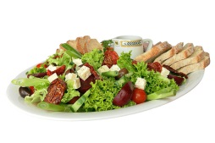
Templates: Idee
C++-Templates sind eher mit einem Codegenerator als mit Java-Generics zu vergleichen!
Implementierung mit einem Typ parametrisieren
< >
<T>
< >
C++-Templates induzieren ein implizites "Interface" durch die Art der Verwendung des generischen Typparameters
Bei Bedarf wird die richtige Version der Implementierung zur Kompilierzeit generiert

Slide 163
Intermezzo
Wieso ist "Object" teuer?
Was ist der Unterschied zwischen Templates in C++ und Generics in Java?
Wie wird dieses "Problem" in anderen Sprache gelöst?
C
Scheme
Haskell
Python
Ruby
…
Notes:
#1 – Object ist teuer
- enthalten in jeder Instanz – ob gewollt oder nicht
#2 – Unterschied zw. Templates und Generics
Templates:
- Replikation einer Code-Schablone mit Typen-Platzhaltern (Template Specialisation)
- eingeschränkte Typsicherheit: Methodenaufrufe etc. (?)
- Auch primitive Datentypen können verwendet werden.
- Spezialimplementierungen für bestimmte Template-Instanzen sind möglich (z.B. "add" in List<String>) (Explicit Template Specialisation)
- (seit C++11: ) Variadic Templates können beliebig viele Template-Argumente nehmen (verwandt mit Varargs in Java)
Generics:
- Type erasure: Typinformationen werden nach den Compile-Time-Checks gelöscht
- Nur eine Version des Codes wird generiert
- kann keinen Generics-Konstruktor aufrufen, z.B. new T()
- statische Variablen/Methoden werden von allen Instanzen der Klasse geteilt
#3 – C?
- über void Pointer
- siehe Code-Beispiel "GenericsInC"
#4 – Scheme/Haskell/Python/Ruby?
- Haskell: mittels Typvariablen
- z.B. map :: (a -> b) -> [a] -> [b] (map nimmt eine Funktion, die Instanzen vom Typ a nimmt und Instanzen vom Typ b liefert und eine Liste von a und liefert eine Liste von b)
- siehe auch Code-Beispiele unter http://de.wikipedia.org/wiki/Haskell_%28Programmiersprache%29
- Scheme:
- dynamische Typisierung, Listen können z.B. Elemente unterschiedlichen Typs enthalten
- Ruby/Python: Duck Typing, Auswertung zur Laufzeit (nicht zur Compile-Zeit wie bei C++!)

Slide 164
Class Templates: Syntax am Beispiel
class Person {
public:
Person(const string& name, int weight);
~Person();
inline const string& getName() const {
return name;
}
inline int getWeight() const {
return weight;
}
private:
const string name;
int weight;
};
class Dish {
public:
Dish(const string& name);
~Dish();
inline const string& getName() const {
return name;
}
inline double getWeight() const {
return 1.5;
}
private:
const string name;
};
Unterschiedliche Rückgabetypen

Slide 165
Class Templates: Syntax am Beispiel
template<typename T = Person>
class Elevator {
public:
Elevator(){
cout << "Elevator()" << endl;
}
~Elevator(){
cout << "~Elevator()" << endl;
}
void placeInElevator(const T *object){
cout << "Adding " << object->getName()
<< " with weight: "
<< object->getWeight() << " to elevator.";
cout << endl;
transportedObjects.push_back(object);
}
private:
std::vector<const T*> transportedObjects;
};
T wird deklariert als Typparameter.
(Mit optionalem Defaulttyp Person)
Der Typparameter wird als Platzhalter für den konkreten Typ eingesetzt.
Erst bei der Expansion des Templates wird sich herausstellen, ob der Typparameter wirklich diese Methoden hat (~ Duck Typing).
Bei Templates ist keine Trennung in Header und Impl-Datei möglich.
WARUM?
Notes:
Templates nur im Header, weil…
sie ansonsten in einer cpp-Datei "mitcompiliert" werden müssten.
Das geht aber nicht, weil ja zu diesem Zeitpunkt gar nicht klar ist, welche Instanttierung der Templates gebraucht wird.

Slide 166
Function Templates: Syntax am Beispiel
Mehrere Typparameter möglich (auch bei Klassen-Templates)
template<typename S, typename T>
S totalWeight(T *start, T *end, std::string things){
S total = 0;
while(start != end){
total += start++->getWeight();
}
cout << "Total weight of " << things
<< " is " << total;
cout << endl;
return total;
}
Typ kann genauso wie in einer Klasse frei verwendet werden
Dies ist besonders für generische Algorithmen sehr nützlich

Slide 167
Templates: Verwendung
Defaulttyp Person wird verwendet
int main(int argc, char **argv) {
Elevator<> elevator;
Person people[] = {Person("Tony", 75),
Person("Lukas", 14)};
elevator.placeInElevator(people);
elevator.placeInElevator(people + 1);
int totalAsInt = totalWeight<int, Person>
(people, people + 2, "people");
// :~
Elevator<Dish> dumbwaiter;
Dish dishes[] = {Dish("Jollof Rice"),
Dish("Roasted Chicken")};
dumbwaiter.placeInElevator(dishes);
dumbwaiter.placeInElevator(dishes + 1);
double totalAsDouble = totalWeight<double, Dish>
(dishes, dishes + 2,
"dishes");
}
Elevator()
Person(Tony,75)
Person(Lukas,14)
Adding Tony with weight: 75 to elevator.
Adding Lukas with weight: 14 to elevator.
Total weight of people is 89
Elevator()
Dish(Jollof Rice)
Dish(Roasted Chicken)
Adding Jollof Rice with weight: 1.5 to elevator.
Adding Roasted Chicken with weight: 1.5 to elevator.
Total weight of dishes is 3
~Dish(Roasted Chicken)
~Dish(Jollof Rice)
~Elevator()
~Person(Lukas,14)
~Person(Tony,75)
~Elevator()
"Primitive" können auch verwendet werden

Slide 168
Intermezzo
Was ist genau damit gemeint, dass Templates eine Schnittstelle induzieren?
Was sind Vorteile und Nachteile dieser Art von "impliziten" Schnittstellen? Was ist genau der Unterschied zwischen C++-Templates und Java-Generics?
Notes:
#1 – Induzierte Schnittstelle
Benutzung der Typparameter legt erwartete Methoden fest.
In manchen Fällen (siehe Beispiel) kann es auch keine eindeutige Schnittstelle geben!
#2 – Nachteile
Sie ist implizit.
Sie kann nicht zur Compile-Zeit überprüft werden.
#2 – Vorteile
- Reduzierter Implementierungsaufwand ("Duck Typing")

Slide 169
Induzierte Schnittstelle
Template-Code
Induzierte Schnittstellen
template<typename S, typename T>
S totalWeight(T *start, T *end){
S total = 0;
while(start != end){
total += start++->getWeight();
}
cout << "Total weight of "
<< " is " << total;
<< endl;
return total;
}
class T {
double getWeight();
// or comparable return type
};
class S {
public:
S(int i);
void operator+=(double d);
// or comparable parameter
};
std::ostream& operator<<( std::ostream&, const S&);

Slide 170
Mixins: Mehrfachvererbung trifft Templates
template<
class Logger,
class Security,
class OperatingSystem,
class Platform
>
class System :
public Logger,
public Security,
public OperatingSystem,
public Platform
{
// Nothing else needed!
};
Mixins werden als Typparameter definiert…
…und "reingemischt" mit Mehrfachvererbung!

Slide 171
Mixins: Mehrfachvererbung trifft Templates
int main(int argc, char **argv) {
System<ConsoleLogger, PasswordSecurity, MacOSX, Enterprise> system;
system.print("Yihaa!");
std::cout << "Password accepted: " << system.checkPassword("*****") << std::endl;
}
Benutzer kann eine konkrete Implementierung "zusammenmischen"
Und das Verhalten der Instanz wird dadurch flexibel kombiniert und konfiguriert
!
Die C++ Standard Template Library (STL) macht ausgiebigen Gebrauch von Mixins ….

Slide 172
Vergleich mit Mehrfachvererbung
Schnittstellenvererbung (→Mehrfachvererbung in Java) sinnvoll, nützlich (Design!) und zumeist unproblematisch
Implementierungsvererbung (→Mehrfachvererbung in C++) problematischer und zu vermeiden (Komposition vorziehen, vgl. Employment-Klasse in HiWi-Beispiel)
Mixins durchaus sinnvoll - eigentlich eine Art Komposition

Slide 173
FunktionsZeiger, Funktions-objekte/Funktoren und Methodenzeiger

Slide 174
Funktionszeiger: Motivation (I)
class Timer {
public:
double measureDuration(
unsigned long iterations,
void (*fp)(unsigned long)) {
tic();
fp(iterations);
toc();
return getElapsedTime();
}
void tic();
void toc();
double getElapsedTime()
};
void mySophisticatedAlgorithm(unsigned long iterations);
#include <iostream>
int main() {
Timer t;
std::cout << "Duration for 100 iterations: "
<< t.measureDuration(100, mySophisticatedAlgorithm) << std::endl;
std::cout << "Duration for 1000 iterations: "
<< t.measureDuration(1000, mySophisticatedAlgorithm) << std::endl;
}
Methode, um die Laufzeit von Funktionen zu messen.
Allerdings: Nicht generisch – nur geeignet für Funktionen, die genau einen unsigned long-Parameter und void als Rückgabewert haben.

Slide 175
Funktionszeiger: Motivation (II)
function wird hier als Funktion übergeben und kann als solche direkt verwendet werden
template<typename F, typename T>
void applyToSequence(F function, T* begin, T* end){
while (begin != end) function(*begin++);
}
template<typename S>
void print(const S& s){
std::cout<< ":::> " << s << std::endl;
}
void validateAges(int a){
if(a > 100 || a < 0){
std::cout << a << " is not a valid age!" << std::endl;
}
}
int main() {
int n[] = {-1, 20, 33, 120};
applyToSequence(print<int>, n, n + 4);
applyToSequence(validateAges, n, n + 4);
}
Ermöglicht kompakte, elegante, und sehr generische Algorithmen
Verwendung ist sehr leichtgewichtig und erfordert keine extra Klassen oder Schnittstellen für viele kleinen Funktionen
Sogenannte Callback-Funktionen können Listener/Observer in Java komplett ersetzen
Notes:
Funktionszeiger, Function Pointer

Slide 176
Funktionszeiger: Beispiel II
template<typename S>
void print(const S& s){
cout << ":::> " << s << endl;
}
void validateAges(int a){
if(a > 100 || a < 0){
std::cout << a << " is not a valid age!" << std::endl;
}
}
int main() {
void (*fp1)(const string&) = print<string>;
void (*fp2)(int) = validateAges;
fp1("foo"); // :::> foo
fp2(500); // 500 is not a valid age
}
Zeiger auf eine Funktion mit const string& Parameter
Verwendung wie ein normaler Funktionsaufruf
Notes:
Motivation?!?

Slide 177
Funktionszeiger: Syntax
Name der Variable
Liste der Parametertypen der Funktionen, auf die gezeigt werden soll
void (*fp1)(const string&) = print<string>;
Typ des Rückgabewerts
Zeigertyp, Klammern sind notwendig um Rückgabetyp und Zeiger auseinanderzuhalten
Adresse der Funktion (hier durch Instanziierung eines Funktion-Templates)
// Call the function
fp1("foo");

Slide 178
Funkoren aka. Funktionsobjekte
class ConsoleLogger {
public:
ConsoleLogger();
~ConsoleLogger();
inline void operator()(int i) const {
std::cout << "user:~ /$ " << i << std::endl;
}
};
template<typename F, typename T>
void applyToSequence(F function, T* begin, T* end){
while (begin != end) function(*begin++);
}
int main() {
int n[] = {-1, 20, 33, 120};
applyToSequence(ConsoleLogger(), n, n + 4);
}
operator() erlaubt, Objekte mit Funktionsyntax anzusprechen
Syntax bleibt hier identisch, obwohl wir eine Methode aufrufen
Jetzt kann eine Instanz der Klasse (ein Funktionsobjekt) übergeben werden

Slide 179
Exkurs: Automatische Typableitung
C++-Typen können komplex werden
std::vector<std::string>::const_iterator x = v.begin();
const std::string& (*fp)(const std::string&);
Neues Schlüsselwort auto macht das Leben einfacher
auto x = v.begin();
for (auto x : v) {std::cout << x << std::endl;}
In der Klausur aus didaktischen Gründen verboten ☺

Slide 180
Exkurs: Lambdas (C++11)
Lambda-Ausdruck = anonyme Funktion (ohne zugewiesenen Namen)
C++11:
Weiterer Mechanismus, um "Verhalten als Parameter zu übergeben"
In Kombination mit auto extrem mächtig und zugleich kompakt!
Beispiel: auto prefix = "Info: "; auto print = [=] (const std::string &msg) {std::cout << prefix << msg << std::endl;} print("Hello World!"); // Output: Info: Hello World!
Mittels [] kann die Variable prefix aus dem Kontext von print "eingefangen" werden ([=] "by value", [&] "by reference")
In Java seit 1.8
Beispiel: Arrays.asList(1,2,3).stream() .map(x -> x*x) .filter(x -> x < 7).collect(Collectors.toString());
z.B. http://www.cprogramming.com/c++11/c++11-lambda-closures.html
viele Beispiele: https://en.wikipedia.org/wiki/Anonymous_function

Slide 181
Methodenzeiger: Beispiel
class ConsoleLogger {
public:
ConsoleLogger();
~ConsoleLogger();
inline void print(const string& message) const {
cout << "user:~ /$" << message << endl;
}
};
void main() {
void (ConsoleLogger::*fp3)(const string&) const =
&ConsoleLogger::print;
ConsoleLogger logger;
(logger.*fp3)("bar"); // user:~ /$ bar
}
Normale Methode einer Klasse
Methodenzeiger sind spezielle Funktionszeiger
Beim Zeiger auf Methoden muss die Klasse als "Scope" angegeben werden
Aufruf nur mit einer Instanz der Klasse möglich

Slide 182
Methodenzeiger: Syntax
Klasse der Methode
Name der Variable
Liste der Parametertypen der Funktionen, auf die gezeigt werden soll
void (ConsoleLogger::*fp1)(const string&) = &ConsoleLogger::print;
Typ des Rückgabewerts
Zeigertyp, Klammern sind notwendig um Rückgabetyp und Zeiger auseinanderzuhalten
Adresse der Methode
ConsoleLogger logger;
ConsoleLogger *loggerPtr;
(logger.*fp3)("bar");
(loggerPtr->*fp3)("bar");
Aufruf über Dereferenzierung des Methodenzeigers

Slide 183
Funktionszeiger vs. Methodenzeiger
class C {
public:
template<typename S>
void print(const S& s) { /* ... */}
void validateAges(int a) { /* ... */}
};
template<typename C, typename F, typename T>
void applyToSequence(C object, F method, T* begin, T* end) {
while (begin != end)
(object.*method)(*begin++);
}
int main() {
int n[] = { -1, 20, 33, 120 };
applyToSequence(print<int>, n, n + 4);
applyToSequence(validateAges, n, n + 4);
applyToSequence(C(), &C::print<int>, n, n + 4);
applyToSequence(C(), &C::validateAges, n, n + 4);
}
Zeiger auf Methoden können nicht auf die gleiche Art und Weise übergeben werden
… entsprechend ändert sich der Aufruf.

Slide 184
Intermezzo
Wieso sind Zeiger auf Funktionen nützlich?
Gibt es auch Nachteile?
(*) Sind Zeiger auf Funktionen in C++ genauso flexibel wie richtige "Zeiger auf Funktionen" in (funktionalen) Programmiersprachen wie Scheme/Lisp/Haskell/Ruby/Python?
Notes:
#1
- Kompakt
- Aber: Zustand?
#2
- funktionale Programmiersprachen erlauben tw. Belegung der Paramter

Slide 185
Zeiger auf Funktionen: Fazit
Zeiger auf Funktionen ermöglichen einen eher funktionalen Programmierstil (ideal für generische Algorithmen).
Mithilfe von Funktionszeigern kann man auch in C Polymorphie erreichen.
In Verbindung mit Templates entsteht typischerweise ein schlankeres, kompakteres Design als in Java (reine OO)
Ideal für kleine Funktionen, um einen Wildwuchs an kleinen Klassen (z.B. mit jeweils nur einer Methode und ohne Zustand) zu vermeiden
Sobald die implementierte Funktionalität komplexer wird (-> Zustand), sind Funktionsobjekte oder Methodenzeiger (je nach Kontext) sinnvoll.

Slide 186
Standard Template Library (STL) von C++

Slide 187
Generische STL-Algorithmen: std::copy
template <class InputIterator, class OutputIterator>
OutputIterator copy (InputIterator first, InputIterator last, OutputIterator result);
Parameters:
first, last
Input iterators to the initial and final positions in a sequence to be copied. The range used is [first,last), which contains all the elements between first and last, including the element pointed by first but not the element pointed by last.
result
Output iterator to the initial position in the destination sequence. This shall not point to any element in the range [first,last).
STL-weite Konvention zur Nutzung von Iteratoren
Return Value:
An iterator to the end of the destination range where elements have been copied.
http://www.cplusplus.com/reference/algorithm/copy/

Slide 188
Intermezzo
template <class InputIterator, class OutputIterator>
OutputIterator copy (InputIterator first, InputIterator last, OutputIterator result);
InputIterator: muss Operatoren ++, *, ==, und != unterstützen
OutputIterator: muss Operatoren ++ und * unterstützen Wieso ist diese Forderung notwendig?
Notes:
InputIterator:
++ Iterator vorwärts bewegen
* Lesezugriff
==/!= prüfen, ob Iterator am Ende angekommen ist
OutputIterator
++ Iterator vorwärts bewegen
* Schreibzugriff

Slide 189
Generische STL-Algorithmen: std::copy
template <class InputIterator, class OutputIterator>
OutputIterator copy (InputIterator first, InputIterator last, OutputIterator result);
#include <iostream>
#include <algorithm>
#include <iterator>
#include <vector>
int main(int argc, char **argv) {
int numbers[] = {1,2,3,4,5};
vector<int> result;
std::copy(numbers, numbers + 5, std::back_inserter(result));
std::copy(result.begin(), result.end(), std::ostream_iterator<int>(std::cout, ", "));
}
Erzeugt einen OutputIterator aus einem Behälter (vector)
STL-Behälter bieten InputIteratoren an
Erzeugt einen OutputIterator aus einem Stream (cout)
http://www.cplusplus.com/reference/algorithm/copy/

Slide 190
Generische STL-Algorithmen: std::remove_copy_if
template <class InputIterator, class OutputIterator, class UnaryPredicate>
OutputIterator remove_copy_if ( InputIterator first, InputIterator last,
OutputIterator result, UnaryPredicate pred);
Wie copy, aber ein Prädikat definiert, was ausgelassen wird.
Parameters: first,last,result -> [Wie bei copy]
pred
Unary function that accepts an element in the range as argument, and returns
a value convertible to bool. The value returned indicates whether the
element is to be removed from the copy (if true, it is not copied).
The function shall not modify its argument.
This can either be a function pointer or a function object.
Return Value:
An iterator pointing to the end of the copied range, which includes all the elements in [first,last) except those for which pred returns true.
http://www.cplusplus.com/reference/algorithm/remove_copy_if/

Slide 191
Generische STL-Algorithmen: std::remove_copy_if
template <class InputIterator, class OutputIterator, class UnaryPredicate>
OutputIterator remove_copy_if ( InputIterator first, InputIterator last,
OutputIterator result, UnaryPredicate pred);
bool even(int i){
return i % 2 == 0;
}
int main(int argc, char **argv) {
int numbers[] = {1,2,3,4,5};
vector<int> result(numbers, numbers + 5);
remove_copy_if(result.begin(), result.end(),
ostream_iterator<int>(cout, ", "),
even); // 1, 3, 5
}
Funktion even entscheidet was ausgelassen wird
Funktionszeiger oder Funktionsobjekt übergeben
http://www.cplusplus.com/reference/algorithm/remove_copy_if/

Slide 192
Generische Behälter: std::priority_queue
Typ vom Inhalt der Warteschlange
template <class T,
class Container = vector<T>,
class Compare = less< typename Container::value_type>
>
class priority_queue;
Typ des darunterliegenden Behälters (std::vector<T> wird als Default verwendet)
Binäres Prädikat (less wird als Default verwendet)
Damit Compiler weiß, dass value_type ein Typ ist
Default Template-Parameter erlauben einfache, aber bei Bedarf konfigurierbare Verwendung!
http://www.cplusplus.com/reference/queue/priority_queue/

Slide 193
Generische Behälter: std::priority_queue
template <class T,
class Container = vector<T>,
class Compare = less<typename Container::value_type> >
class priority_queue;
#include <iostream>
#include <queue>
#include <functional>
using namespace std;
template<class T>
void process_queue(T& queue){
while(!queue.empty()){
cout << queue.top()
<< ",";
queue.pop();
}
}
int main(int argc, char **argv) {
int numbers[] = {3,2,1,5,4};
std::priority_queue<int>
descending(numbers, numbers + 5);
process_queue(descending);
// 5,4,3,2,1
std::priority_queue<int,
vector<int>,
greater<int> >
ascending(numbers, numbers + 5);
process_queue(ascending);
// 1,2,3,4,5
}
Einfache Hilfsfunktion für die Ausgabe
http://www.cplusplus.com/reference/queue/priority_queue/
Notes:
Übergabe per Value ^^

Slide 194
Intermezzo
Schleifen-basierte Lösung vs. std::remove_compy_if
std::remove_copy_if( result.begin(), // first
result.end(), // last
ostream_iterator<int>(cout, ", "), // result
even ); // predicate
vs.
template<class T, typename InputIterator, typename OutputIterator>
void myCopyRemoveIf(InputIterator first, InputIterator last, OutputIterator result) {
for (T iter = first; iter != last; ++iter)
{
if (!P(*iter)) {
(*result) = *iter
++result;
}
}
}
Was ist "schöner"? Was ist fehleranfälliger? Was ist kompakter?
Notes:
#1 – Vorteile von remove_copy_if
enthält nur die wesentlichen Informationen (vgl. imperativ vs. funktional)
generische Verwendbarkeit
man braucht selbser nicht mit Templates zu hantieren

Slide 195
Standard Template Library: Fazit
Mächtig, effizient, ausgereift und gut dokumentiert
Anspruchsvoll zu erlernen (???) (erfordert Wissen über Templates, Funktoren, Iteratoren, Mixins, …)
Boost als "Brutkasten" für die nächsten Standards
Vielleicht sogar als der Vorteil von C++ zu betrachten!

Slide 196
Makefiles

Slide 197
Makefiles: Motivation
Indem wir Eclipse-Projekte verwenden, binden wir uns an diese IDE.
Tatsächlich gab es früher gar keine so mächtigen IDEs wie heute …
… aber trotzdem große C/C++-Projekte mit hunderten von Dateien/Klassen und noch mehr Abhängigkeiten.
?
Wie soll man da den Überblick bewahren?
Target
Abhängigkeiten
all: main.exe
main.exe: main.o Building.o Floor.o #...
g++ $^ -o $@
%.o: %.cpp
g++ -MMD -MP -c $< -o $@
Makefile
!
Mittels Regeln!
Befehl, um Target zu bauen
1 Tab Einrückung zur Gruppierung von Befehlen

Slide 198
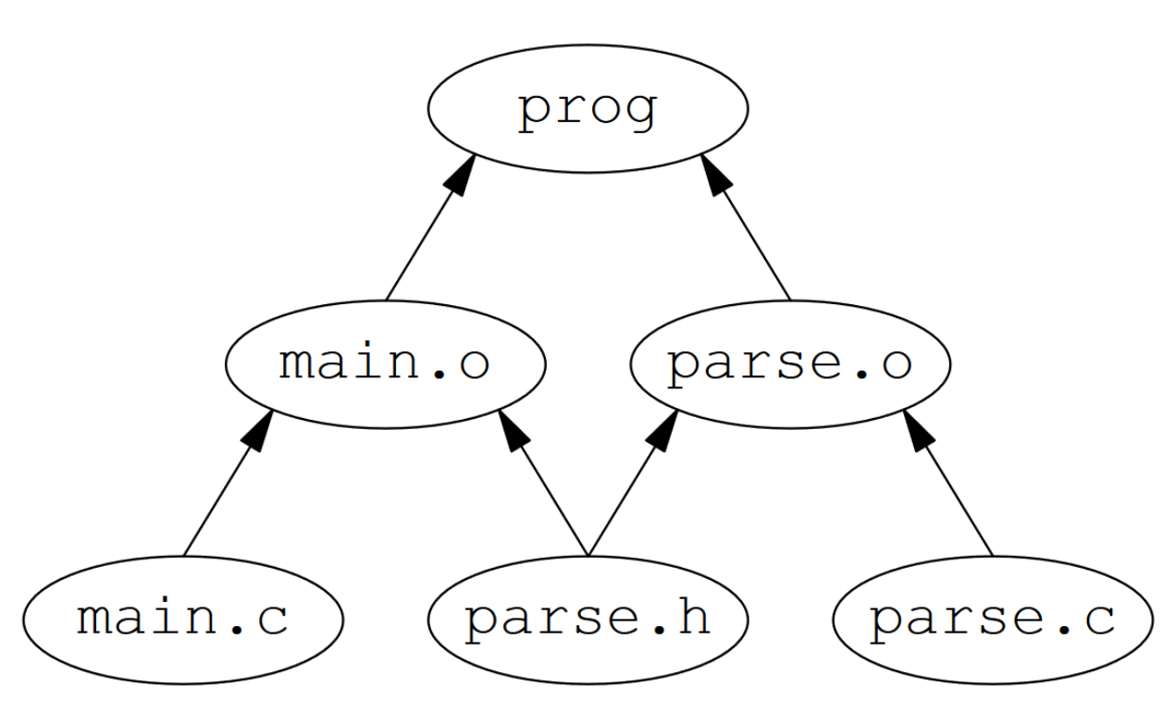
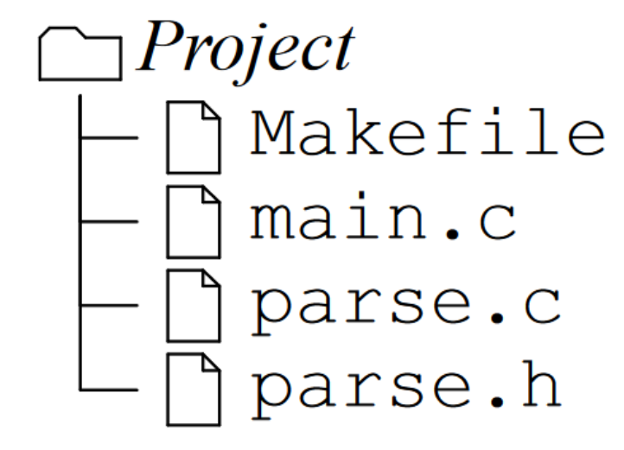
"Make is an expert system." (nach [1])
Eingabe: Regelmenge (fix) + Zustand des Workspaces (variabel)
Ausgabe: Notwendige Buildschritte
OBJ = main.o parse.o
prog: $(OBJ)
$(CC) -o $@ $(OBJ)
main.o: main.c parse.h
$(CC) -c main.c
parse.o: parse.c parse.h
$(CC) -c parse.c
Veränderung
Notwendige Neuberechnung
Makefile (Regelmenge)
Directed Acyclic Graph
Workspace
[1] Miller, P.A. (1998), "Recursive Make Considered Harmful," AUUGN Journal of AUUG Inc., 19(1), pp. 14-25.

Slide 199
Makefiles: Struktur
Erzeugt Listen aller Impl-Dateien und der entsprechenden Object Files.
srcs = $(wildcard *.cpp)
objs = $(srcs:.cpp=.o)
deps = $(srcs:.cpp=.d)
all: main.exe
main.exe: $(objs)
g++ $^ -o $@
%.o: %.cpp
g++ -MMD -MP -c $< -o $@
clean:
rm -rf $(objs) $(deps) main.exe
-include $(deps)
Erstes Target ist immer der Default-Einstiegspunkt. Eclipse will all.
Platzhalter: $^ - Abh.; $@ - Target
"Suffixregel"; $< - Input; $@ - output
Lösch-Regel
Include-Dependencies (später)
Notes:
Alternativ: objs = $(patsubst %.cpp, %.o, $(srcs))

Slide 200
Makefiles: Ablauf
srcs = $(wildcard *.cpp)
objs = $(srcs:.cpp=.o)
deps = $(srcs:.cpp=.d)
all: main.exe
main.exe: $(objs)
g++ $^ -o $@
%.o: %.cpp
g++ -MMD -MP -c $< -o $@
clean:
rm -rf $(objs) $(deps) main.exe
-include $(deps)
1. Damit ich all erfüllen kann, brauche ich main.exe.
2. Falls ich kein main.exe habe, brauche ich alle .o-Dateien, um main.exe daraus zu linken.
3. Falls eine der .o-Dateien neuer ist als main.exe,
muss ich main.exe trotzdem neu bauen.
4. Analog läuft es für die Kompilierung der .o-Dateien.

Slide 201
Makefiles: Include-Dependencies
srcs = $(wildcard *.cpp)
objs = $(srcs:.cpp=.o)
deps = $(srcs:.cpp=.d)
all: main.exe
main.exe: $(objs)
g++ $^ -o $@
%.o: %.cpp
g++ -MMD -MP -c $< -o $@
clean:
rm -rf $(objs) $(deps) main.exe
-include $(deps)
Wenn sich ein Header ändert, müssen alle abhängigen Dateien (#include) neu gebaut werden.
Wo sind eigentlich die Header?
Dazu dienen die Flags -MMD -MP und -include $(deps).
z.B.
Building.d
Building.o: Building.cpp Floor.hpp Person.hpp #... # nop
Floor.hpp:
# nop
Person.hpp # nop

Slide 202
Makefiles: Fazit
Buildtools sind ab einer bestimmten Projektgröße unabdingbar.
Makefiles erlauben inkrementelles Bauen von Projekten…
… müssen aber gepflegt werden und sind nicht-trivial zu erlernen.
Alternativen: Makefile-Generatoren und andere Buildtools
cmake, qmake: Generatoren für Makefiles (letzerer von Qt)
Ant, Maven, Ivy, Gradle: … eher für Java gedacht

Slide 203
Abschluss des C++-Teils

Slide 204


Java vs. C++: Stärken und Schwächen?
z.B. Stimmt es wirklich, dass Java "plattformunabhängig" ist und C++ nicht?
Notes:
(vgl auch: https://en.wikibooks.org/wiki/C%2B%2B_Programming/Programming_Languages/Comparisons/Java )
Java:
+ plattformunabhängige Repräsentation
+ JVM fördert Entwicklung anderer Sprachen (Scala, Groovy, Clojure,...) -> Wettbewerbsvorteil?
langsamer als C++ (???)
nur dynamisches Linken
C++
+ statisches und dynamisches Linken
+ Leistungsfähigkeit?
steile Lernkurve (größerer Programmieraufwand, fehleranfälliger)
wenige eingebaute Standarddatentypen, dafür aber STL etc. +/- Pointer sind sehr mächtig
Stimmt es wirklich, dass Java "plattformunabhängig" ist und C++ nicht?
Java Pro: "Interpretierter" Bytecode
Jave Contra: Kann auf C-Bibliotheken zugreifen (Java Native Interface); Pfadtrennzeichen...
C++ Pro: Standardbibliotheken (STL, Boost, Qt) als gute Abstraktion
C++ Contra: Compilierter Code ist i.d.R. nicht portierbar

Slide 205
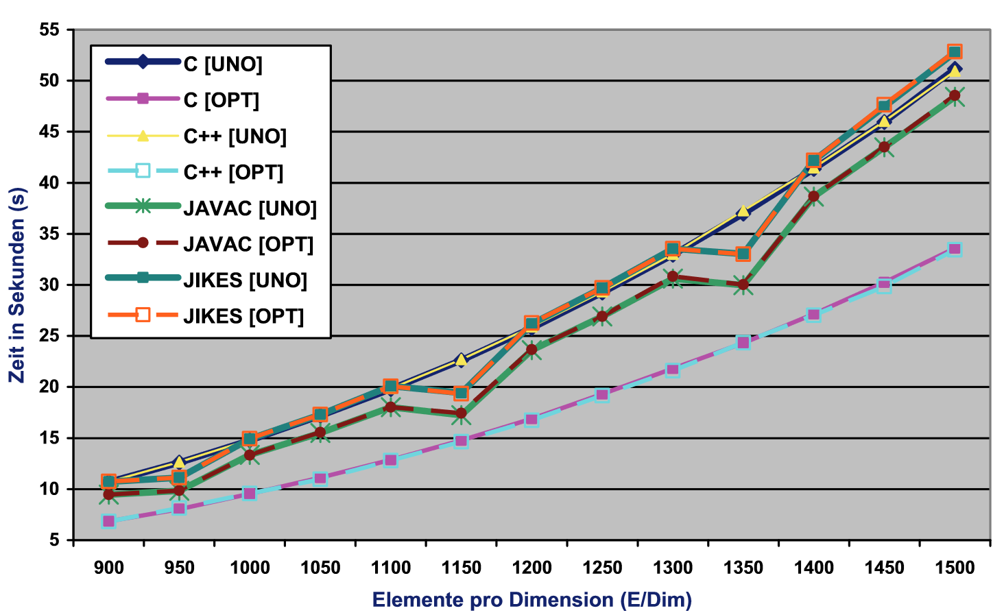
Laufzeitunterschied zwischen Java und C++ Beispiel Matrixmultiplikation
Oracle Java-Compiler
C/C++ - nicht optimiert
C/C++ - optimiert
Manuel Prager: Laufzeitvergleiche für die Implementierung von Algorithmen in Java und C/C++ Hochschule Neubrandenburg, 2010

Slide 206
Look down!
Nützliche Kommentare finden sich auch in den PowerPoint-Notizen!

Slide 207
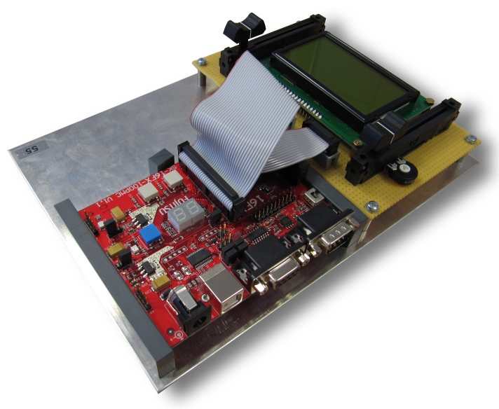
Programmierpraktikum C und C++
C für Microcontroller – Einführung

Slide 208
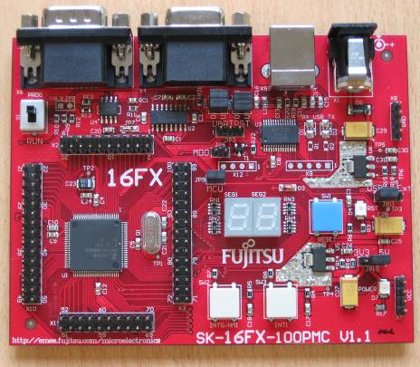
Entwicklungsboard
PROG für Programmierung
RUN für Ausführung
MB96F348HSB Mikrocontroller
Prozessortaktung: bis 56 MHz
RAM: 24 KiB
Flash: 576 KiB
82 I/O Pins
Analog/Digital-Wandler mit 24 Kanälen
CAN / UART
Starterkit SK-16FX-EUROscope
Zwei 7-Segment-Anzeigen
Zwei Druckschalter
Stromversorgung über USB (5V)
4
3
4
1
1
2
2
3
Notes:
Analog/Digital-Wandler: Elektronische Schaltung zur Messung einer anliegenden Spannung. Das Ergebnis dieser Messung wird als digitaler Wert zur Verfügung gestellt.
AD-Wandler Kanäle: Anzahl von Anschlüssen, die mit dem AD-Wandler verbunden werden können.
CAN-Controller: Modul zur Anbindung an einen CAN-Bus (Controller Area Network), der insbesondere im Automobilbereich weit verbreitet ist.

Slide 209
Erweiterungen gegenüber der Standardausführung
LC-Display
AV128641 von Anag Vision
Vollgraphisch
128 x 64 Pixel
Hintergrundbeleuchtet
Zwei Schiebepotentiometer
1
2
1
2
2
Notes:
Potentiometer: Einstellbarer elektrischer Widerstand

Slide 210
C-Compiler
Von Fujitsu Microelectronics Ltd.
Später: Spansion – Heute: Cypress
Unterstützt nur ANSI C90,
Zusätzlich auch einzeilige Kommentare ( // )
Variablendeklaration am Anfang einer Funktion (sogar Schleifenzähler)
Busy Waiting: Compiler enthält eine interne Funktion namens __wait_nop(), die eine CPU-Instruktion zum Warten für einen Taktzyklus ("NOP") auslöst
Konstanten werden standardmäßig im ROM gespeichert, nicht im RAM (RAM ist wertvoll, da nur 24 KiB zur Verfügung stehen)

Slide 211
Mikrocontroller: Keine standardisierte "Umgebung"
Compiler kann nicht wissen, welche Komponenten angeschlossen sind
Es gibt keine Ausgabe über printf()
Alternative: 7-Segment-Anzeige, LCD(, LEDs)
Es ist sehr empfehlenswert, sich eine eigene kleine Debugging-Bibliothek zu schreiben
Ansteuerung externer Komponenten muss vom Entwickler selber durchgeführt werden
Wird zum Teil unterstützt durch fertige Bibliotheken

Slide 212
Mikrocontroller: Register
Umfangreiche und flexible Hardware → erfordert Konfiguration
Realisiert über Register
Im Controller integrierte "Variablen" mit unterschiedlicher Größe
Zugriff im Code über Präprozessor-Konstanten (z.B. PDR00, DDR01,…)
Bedeutung unterschiedlich je nach Register
Ganzes oder Teil des Registers als Zahlenwert, z.B. als Zähler
Einzelne Bits als "Schalter/Switch" für bestimmte Funktion, z.B. einzelnes Ausgangspin auf High oder Low
Kommunikation mit Außenwelt über
Einzelne digitale Ein/Ausgänge
Analoge Eingänge
Schnittstellen, z.B.
UART (serielle Schnittstelle)
CAN (serieller Bus)
Notes:
USART (Universal Asynchronous Receiver Transmitter): Schnittstelle für einfache bidirektionale serielle Kommunikation

Slide 213
Mikrocontroller: Digitale Ein/Ausgänge:
8 Pins = Port
Je Pin mehrere Register, u.a.:
Port-Data-Register (PDR)
Als Eingang: Abfrage des Zustandes
Als Ausgang: Setzen des Pegels
z.B. PDR07_P0
Data-Direction-Register (DDR)
Setzen auf Eingang oder Ausgang
0 → Eingang, 1 → Ausgang
z.B. DDR07_D0
Port-Input-Enable-Register (PIER)
Bei Eingangspin den Eingang aktiv schalten
z.B. PIER07_IE0

Slide 214
Beispielcode: Pins abfragen
/* Beispiel: Pins als Eingang */
char status;
DDR07_D0 = 0; // Pin 0 von Port 07 als Input
PIER07_IE0 = 1; // Pin 0 von Port 07 als Eingang aktiv
status = PDR07_P0; // Pegel an Pin 0 von Port 07 abfragen
// -> Status des linken Tasters

Slide 215
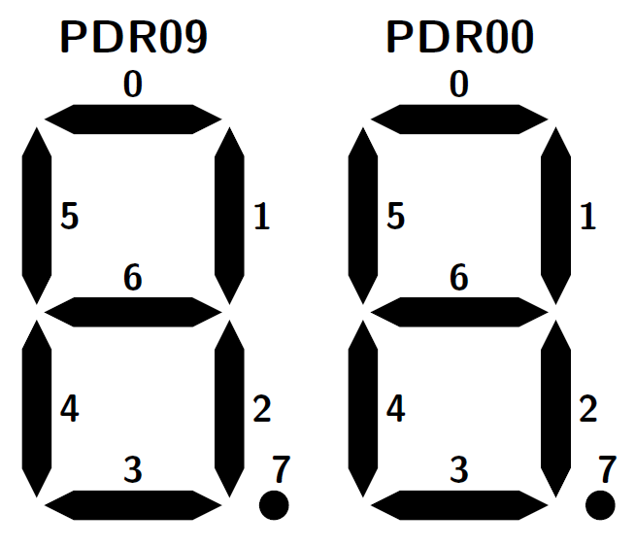
Beispielcode: 7-Segment-Anzeige
/* Beispiel: 7-Segment-Anzeige */
DDR00 = 0xff; // Alle Pins von Port 00 als Output
PDR00 = 0xff; // Alle Pins von Port 00 auf High-Pegel
// -> Rechte 7-Segment-Anzeige komplett aus
PDR00_P7 = 0; // Pin 7 von Port 00 auf Low-Pegel
// -> Punkt der rechten 7-Segment-Anzeige an

Slide 216
Beispielcode: Analog/Digital-Wandler
8 Bit oder 10 Bit Genauigkeit (wir verwenden 8 Bit)
Wandlungsmodi (z.B. mehrere Eingänge sequentiell wandeln)
Wir verwenden Stop Mode: ein Kanal wird einmal pro Startsignal gewandelt
Start- und Endkanal erhalten bei jeder Wandlung einen identischen Wert
unsigned char result;
// Initialisierung des AD-Wandlers
ADCS_MD = 3; // ADC Stop Modus
ADCS_S10 = 1; // 8 Bit Genauigkeit
ADER0_ADE2 = 1; // Analoge Eingänge aktivieren: AN2 + AN3
ADER0_ADE3 = 1; // (ADER0: Eingänge AN0 bis AN7)
// A/D-Wandlung durchführen
ADSR = 0x6C00 + (3 << 5) + 3; // Start- und End-Kanal 3
ADCS_STRT = 1; // A/D-Wandler starten
while (ADCS_INT == 0) { } // Warten bis A/D-Wandlung beendet
result = ADCRL; // Ergebnis speichern
ADCS_INT = 0; // Bit auf 0 für nächste Wandlung

Slide 217
Technische Anmerkungen

Slide 218
Projektvorlagen
Die Projektvorlagen (~/CPPP/Repos/ tud-cpp-exercises/projects/day5) enthalten Code, der euch beim Starten hilft.
Einfach außerhalb des Repos (bspw. in ~/CPPP/Workspace) ablegen und loslegen.

Slide 219
Anschluss des Boards an die Virtuelle Maschine
Im Host-System wird eine USB-zu-Seriell-Schnittstelle erstellt
Windows: Im Geräte-Manager prüfen, welcher Ports erscheint, wenn das Board angesteckt wird (bspw. USB Serial Port -> COM4)
Linux: Nach /dev/ttyUSB0 (o.ä.) Ausschau halten.
Mac: Nach /dev/ttyp.usbserial-[SERIENNR] suchen
In der Konfiguration der VM ("Ändern…", vor dem Start!) wird z.B. COM4 bzw. /dev/ttyUSB0 des Hosts auf den ersten COM-Port des Guest gelegt ("Host-Schnitstelle")
In der VM ist dieser serielle Port als /dev/ttyS0 verfügbar (in VM-Konfiguration als COM1 bezeichnet)
Die Makefiles sind so aufgebaut, dass dann alles automatisch ablaufen sollte.

Slide 220
Viel Spaß!
Quelle:Real-Time Systems Lab

Slide 221

Lizenz
Dieser Foliensatz ist lizenziert unter
Creative Commons "Attribution-NonCommercial 4.0 International"
siehe https://creativecommons.org/licenses/by-nc/4.0/legalcode

Slide 222
Bildnachweis
Titelbild "Organisatorisches" (Papierstapel): Jonathan Joseph Bondhus (Wiki Commons, https://commons.wikimedia.org/wiki/Paper#/media/File:Stack_of_Copy_Paper.jpg, CC BY-SA 3.0)
Lächelndes Fragezeichen: katieyunholmes: smiley face clip art animated (http://cliparts.co/clipart/2613703, "attribution")

Slide 223
Folien-Brutkasten ☺

Slide 224
Was passiert ohne Include Guards? Lösung.
Vor dem Präprozessor
Nach dem Präprozessor
/* Building.hpp */
#include "Floor.hpp"
#include "Elevator.hpp"
class Building {};
/* Building.hpp */
// #include "Floor.h"
// FLOOR_HPP_ undefined -> defined
class Floor {};
// #include "Elevator.hpp"
// #include "Floor.hpp" (recursive)
class Elevator {};
class Building {};
/* Elevator.hpp */
#include "Floor.hpp"
class Elevator {};
/* Floor.hpp */
#ifndef FLOOR_HPP_
#define FLOOR_HPP_
class Floor {};
#endif
Notes:
(seit 2016-09-15)

Slide 225
Implizite Typ-Konvertierung und Anonyme Objekte
#include <string>
class Student {
public:
Student(const std::string &name)
: name(name) { }
private:
std::string name;
};
int main() {
Student mike("Mike");
}
Konstruktor erwartet std::string
Aber: Aufrufer verwendet const char*
Implizite Typkonvertierung, da std::string einen Konstruktor besitzt, der const char* als Parameter hat.
Das generierte Objekt ist "anonym", d.h. kann nach dieser Zeile nicht mehr verwendet werden – daher ist nur eine Übergabe als const &name sinnvoll.
Notes:
(seit 2016-09-15)

Slide 226
Exkurs: Implizite Typkonvertierung unterbinden mit explicit
#include <string>
class Student {
public:
explicit Student(const std::string &name)
: name(name) { }
private:
std::string name;
};
void useStudent(const Student &student) {
}
int main() {
Student mike("Mike");
useStudent(mike);
useStudent(std::string("Sarah"));
}
Schlüsselwort explicit unterbindet Verwendung des Konstr. für implizite Typkonvertierung
Ohne explicit kann man useStudent auch so aufrufen wegen impliziter Typkonvertierung.
Notes:
(seit 2016-09-15)

Slide 227
Intermezzo
Welche Speicherbereiche gibt es in Java?
Wieso muss man sich in Java so wenig Gedanken um die Speicherverwaltung machen?
Notes:
Stack existiert nur über Funktionsaufruf hinweg -> Kommunikation über Kopieroperationen
Heap hält Daten beliebig lange
Heap ist beliebig groß
(seit 2016-09-15)

Slide 228
Alternativer Blick auf die Bedeutung von const an verschiedenen Positionen
Wert (interpretiert als Adresse)
Name
Typ
Name
Wert
int*
iP
2267
int
i
10
2158
2267
int *iP;
int i
2267
10
.
.
.
2
1
5
7
2
1
5
8
2
1
5
9
2
1
6
0
2
1
6
1
2
1
6
2
.
.
.
.
.
.
2
2
6
7
2
2
6
8
2
2
6
9
2
2
7
0
2
2
7
1
2
2
7
2
.
.
.
const int * iP = &i; CONST
int const * iP = &i; CONST
int * const iP = &i; CONST
const int * const iP = &i; CONST CONST
int const * const iP = &i; CONST CONST
Notes:
(seit 2016-09-15)

Slide 229
Weak SmartPointer: Lösung
Ablauf mit std::weak_ptr<Person>:
Floor[0] wird zerstört
0 Smart Pointer und 1 Weak Pointer auf Eve
Eve wird zerstört
0 Smart/Weak Pointer auf Bob
Bob wird zerstört
Dynamischer Speicher / Heap
Floor wird jetzt zerstört
Eve
Bob
Floor [0]
"Rückwärtsrichtung" als std::weak_ptr<Person>
Notes:
(seit 2016-09-15)

Slide 230
Anonyme Objekte
C() -> Limitierungen

